Slide 1

TPUB = ?
Notes:
Toegankelijk Publiceren aan de Bron

Slide 2






TPUB2-projectpartners
Notes:
Partners in dit samenwerkingsproject
Financieel mogelijk gemaakt door OCW, Mediafederatie, Vereniging Onbeperkt Lezen en Fonds XL

Slide 3
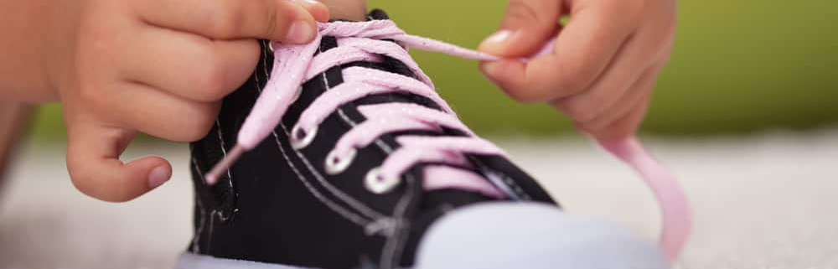
onbewust bekwaam

Slide 4

workshops en tijdlijn
    zomer 2021 workshop 1 bewustwording
    najaar 2021 workshop 2a basale kennis en vaardigheden (7x)
    educatief/website (okt/nov)
    workshop 2b
    e-books (okt/nov/dec)
    begin 2022 workshop 3a verdiepende kennis en vaardigheden
    educatief/website
    workshop 3b
    e-books
    najaar 2022 workshop 4 verankering

Slide 5

kennisbank inclusiefpubliceren.nl
Kennisbank inclusiefpubliceren.nl
snelstartgidsen
links
vraagbaak
publicaties
informatie workshops
eind 2021: gratis online leermateriaal

Slide 6
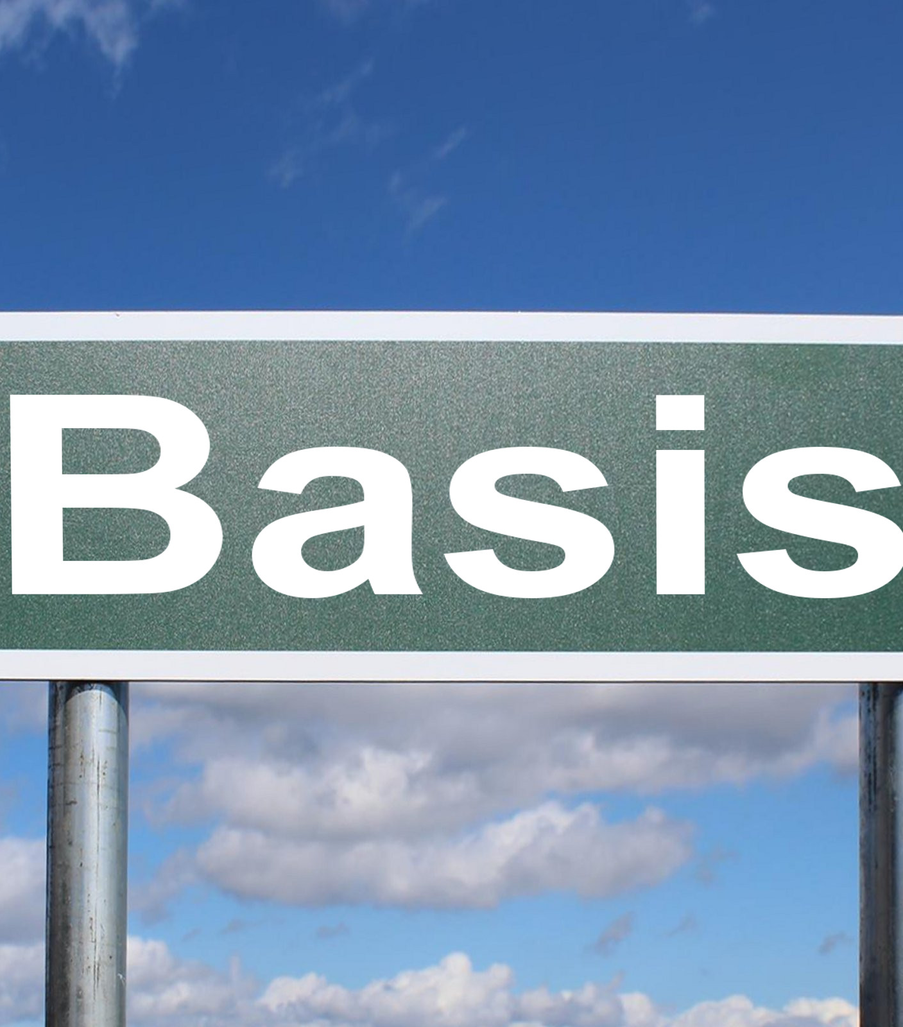
Workshop 2a: basiskennis en -vaardigheden
Hans Beerens (Dedicon)
Rieke Vullings (Dedicon)

Slide 7
workshop 2a: doelen
enkele eenvoudige richtlijnen (laten) toepassen
richtlijnen raadplegen in de standaard WCAG
gelaagde structuur WCAG beschrijven
verschillende onderzoeksmethodes benoemen
relevante standaarden en wetgeving benoemen
Notes:
Nieuwe kennis/vaardigheden
naar je functie vertalen zodat je toegankelijkheid kunt (laten) toepassen
gebruiken om een regierol te nemen bij aansturen en (externe) opdrachten verlenen.
inzetten om intern en extern te kunnen communiceren over toegankelijkheid

Slide 8
workshop 2a: basiskennis en
- vaardigheden
theorie: wetgeving en standaarden
  WCAG 2.1 richtlijnen
praktijk: richtlijnen
  paginatitel, gebruik van kleur, leesvolgorde, taalinstelling
theorie: toegankelijkheid toetsen
  methodes, verklaringen, tools
praktijk: richtlijnen
  contrast, linkteksten, tekstalternatieven
Notes:
Richtlijnen gelden voor web, merendeel ook voor e-books, nieuwsbrieven en documenten.
Voor briefing van (interne en externe) professionals: verwijzen naar WCAG 2.1 AA en EPUB accessibility 1.0.
Deze sessie: een aantal richtlijnen zodat je zelf kunt uitvoeren of kunt communiceren over de opdracht

Slide 9
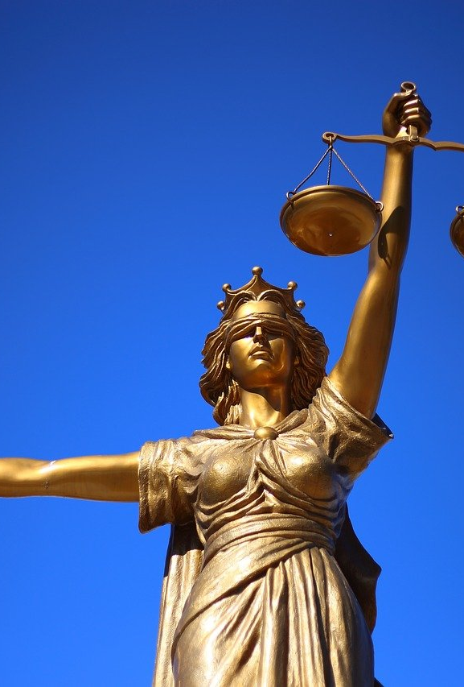
wetgeving in vogelvlucht
wetgeving (herhaling)
Behandeld in workshop 1: bewustwording, o.a.
Europese toegankelijkheidsacte
Wet gelijke behandeling
Verdrag van Marrakesh (copyright)

Slide 10

standaarden (herhaling)
Behandeld in workshop 1: bewustwording, o.a.
Webrichtlijnen WCAG
Europese Norm EN 301 549
EPUB accessibility 1.0
Metadata: Schema.org en ONIX

Slide 11
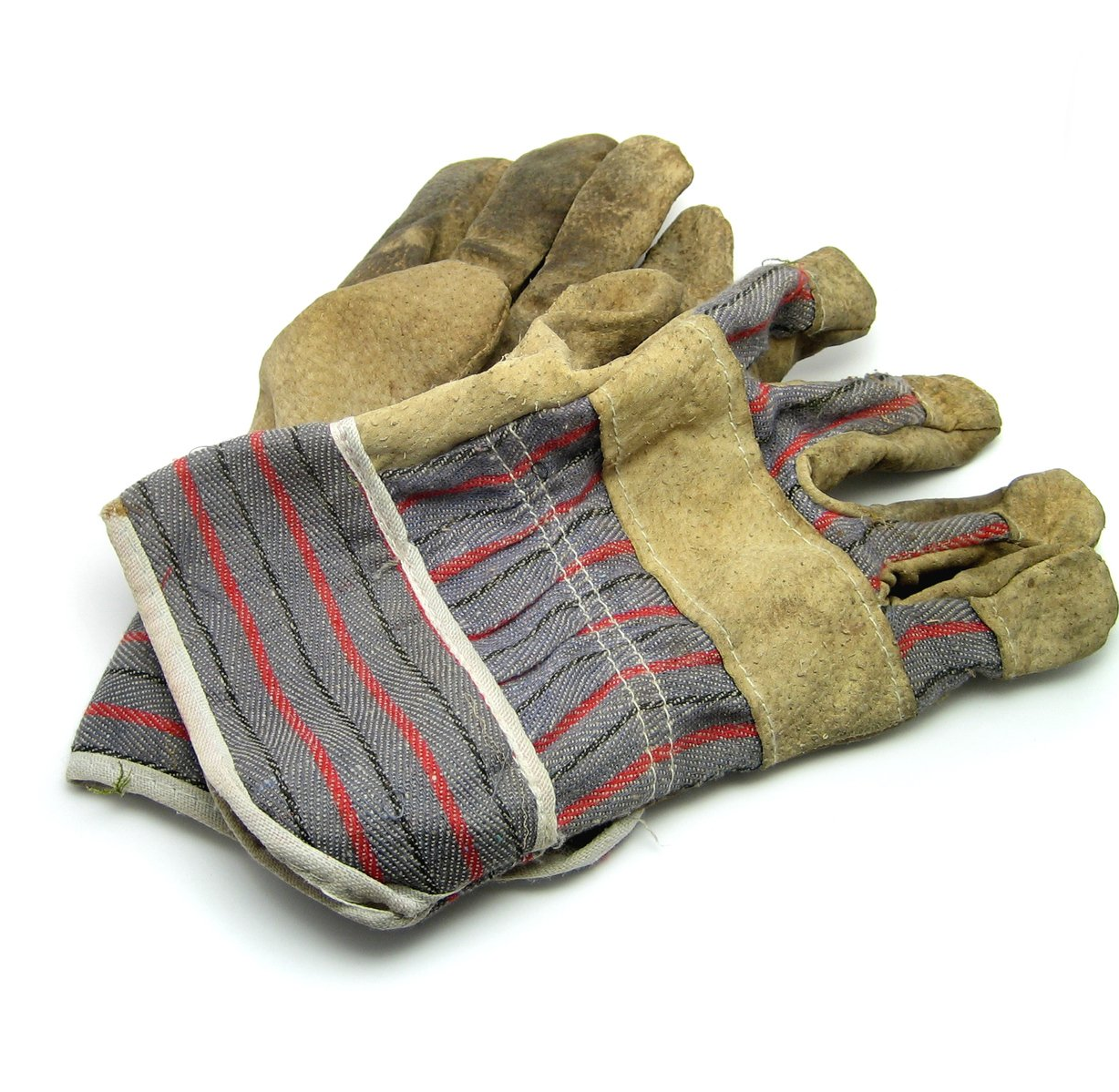
PRAKTIJK: paginatitel

Slide 12

PRAKTIJK: paginatitel (1)
Opdracht (2 minuten)
open de website van je uitgeverij (of anders: Mediafederatie.nl)
blader door verschillende webpagina’s
  lees steeds de paginatitel in het tabblad van de browser
  en vergelijk de paginatitel met de inhoud van de pagina
noteer in de chat wat opvalt

Slide 13
PRAKTIJK: paginatitel (2)
Richtlijn
Webpagina's hebben titels die het onderwerp of doel beschrijven.
Waarom?
helpt mensen met cognitieve beperkingen oriënteren (hier ben je),
helpt mensen met een visuele beperking bij navigeren (wegwijzers),
helpt zoekmachines met ranking (Search Engine Optimization)
geeft favorieten (bookmarks) een begrijpelijke en navigeerbare titel

Slide 14
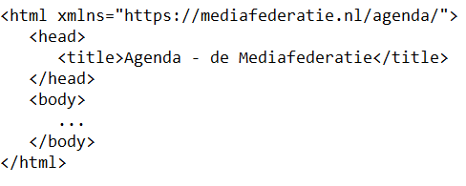
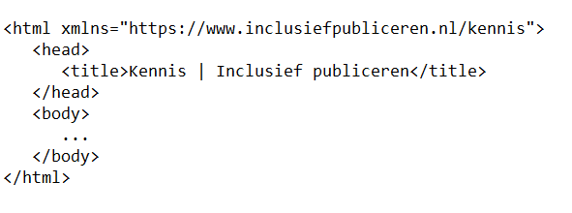
PRAKTIJK: paginatitel (3)
Hoe?
‘title’ element gebruiken
de titel is kort, betekenisvol, inhoudelijk en uniek
titel eerst, naam website aan het eind
Notes:
Advies
Controleer je eigen publicaties op paginatitels
Los problemen op
Deel kennis en pas eventueel werkinstructies aan

Slide 15
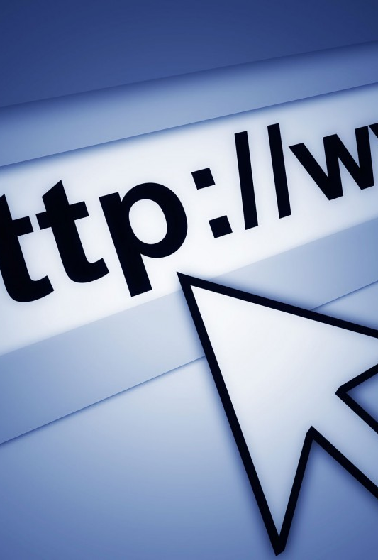
Web
WCAG 2.1
Notes:
Basiskennis:
Voor nu: weten van bestaan, globale inhoud, naslagwerk, kunnen (laten) gebruiken
Voor PDF geldt als eis PDF/UA (een PDF 1.7 met eisen uit WCAG 2.0)
Belangrijke internationale standaard
ook als onderdeel van wetgeving om aan formele eisen te voldoen
geen prettig leesvoer
bedoeld als naslagwerk en als referentie voor opdrachtnemers
nuttig als kennisbron
aan verandering onderhevig
niet voor iedereen doorgrondelijk (‘toegankelijk’) vanwege de vele details, uitzonderingen en technische specificaties. Daarom:
belangrijk om de globale principes en uitgangspunten te onthouden en niet in de details te verdrinken.
Gidsen we jullie door het waarom, wat en hoe van een aantal richtlijnen voor gebruikers

Slide 16

checklist?
Een standaard als WCAG is niet
een checklist voor afvinken van eisen
één keer langslopen en dan klaar
Het is een naslagwerk
om proactief kwaliteit te creëren en
goede gebruikservaringen voor iedereen (doel)
Notes:
Voordelen van standaard: een naslagwerk
WCAG is vooral een naslagwerk voor pro-actief gebruik
Bevat waardevolle informatie bedoeld om toegankelijke producen en diensten te maken (cadeautjes dus), niet om het lijstje van eisen af te vinken.
Bedoeld om te raadplegen, niet om te lezen.
een standaard als WCAG is de lijst voor voldoen aan wettelijke eisen, maar
WCAG is niet volledig: Wat staat niet in WCAG? Bijv. goede praktijkvoorbeelden als lettertype, lettergrootte
Afvinken garandeert nog geen goed toegankelijke producten en diensten
Inbrengen in werkprocessen? Organisaties zijn zeer verschillend. Handreikingen -> Workshop verankering
Vergelijkingen
voetbal: je kunt je aan de lijst van regels en afspraken houden, maar dan heb je nog geen wedstrijd en hebben toeschouwers nog geen goede ervaring na afloop.
een boek schrijven: de spelling en grammatica kan volgens de regels zijn, maar dat garandeert nog geen kwalitatief boek en een goede leeservaring.

Slide 17
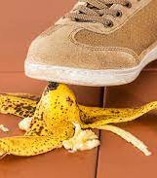
valkuilen
een checklist is niet volledig
een lijstje maakt ‘lui’ (het minimale)
eisen zijn soms niet zwart/wit
creëert geen cultuur toegankelijkheid
belemmert verdiepen in toegankelijkheid en empathie met gebruikers
Notes:
Nadelen van een standaard als checklist
De lijst maakt lui: je kijkt niet verder dan minimaal nodig is
Werkt soms als excuus om niet beperkingen te hoeven begrijpen, empathisch te zijn, je te verdiepen in toegankelijkheid.
De lijst is niet compleet. Ze bevatten niet alle zinvolle richtlijnen. Bijvoorbeeld lettertype en lettergrootte ontbreken in de standaard. Niet verder kijken dan de lijst geeft het risico dat je kansen misloopt op goede producten/diensten
Is aan verandering onderhevig. Ze zullen in de toekomst worden uitgebreid.
Eisen zijn vaak niet een kwestie van ‘wel of niet’. Er zijn gradaties, bijvoorbeeld ‘betekenisvolle’ tekstalternatieven
Een checklist wordt meestal re-actief gebruikt: als het allemaal klaar is. Dat is te laat.
Alleen de checklist gebruiken creëert geen cultuur van toegankelijkheid in je organisatie (dus ook in processen en opleiding opnemen)

Slide 18
standaarden
autoriteit: formele eisen om te voldoen aan de wet
ijkpunt: aan welke eisen moet ik voldoen en hoe bewijs ik dat?
vergelijking: verschillen in toegankelijkheid producten en diensten
naslagwerk: experts kennis delen over digitale toegankelijkheid
thermometer: hoe doe ik mijn voordeel met deze richtlijnen?

Slide 19
‘web’richtlijnen: WCAG 2.1
WCAG = Web Content Accessibility Guidelines 2.1 (2018)
werkgroep van het World Wide Web Consortium (W3C)
internationale norm voor toegankelijke websites, apps, documenten
toegankelijkheidsacte verwijst impliciet naar WCAG en EPUB
structuur
  4 principes, 13 basisrichtlijnen, 78 criteria, 3 niveaus (A, AA, AAA)
  afdoende en aanbevolen technieken,
  voorbeelden, uitzonderingen, verklarende woordenlijst
Notes:
niveau A is laag/minimaal, niveau AA in de meeste gevallen formeel vereist, AAA gaat verder en is een hoog niveau.
Anders dan vaak gedacht de richtlijnen zijn er niet alleen voor
mensen met een visuele beperking, maar voor alle beperkingen. Heeft bovendien positief effect voor iedereen.
het web, maar ook voor apps en documenten
WCAG-richtlijnen gelden dus ook voor EPUB en PDF
Sommige richtlijnen zoals ‘onderscheidbaar’ ook toepasbaar op drukwerk
N.B. Overlap web en EPUB is groot vanwege gebruik van open standaarden als HTML, CSS.
In het verleden was het mogelijk EPUBs te lezen in de browser Microsoft Edge. Is helaas niet meer mogelijk.
N.B. Vanaf versie 3 staat de afkorting voor W3c Content Accessibility Guidelines. Dat is illustratief: de richtlijnen waren aanvankelijk ontworpen voor websites, maar zijn door de jaren heen steeds meer van toepassing geworden op alle digitale informatie. Ook is er steeds meer aandacht gekomen voor andere beperkingen dan visueel, motorisch en auditief. Een werkgroep van W3c houdt zich bijvoorbeeld bezig met Cognitive Accessibility. Zie workshop 1 bewustwording voor meer informatie over verschillende beperkingen.

Slide 20
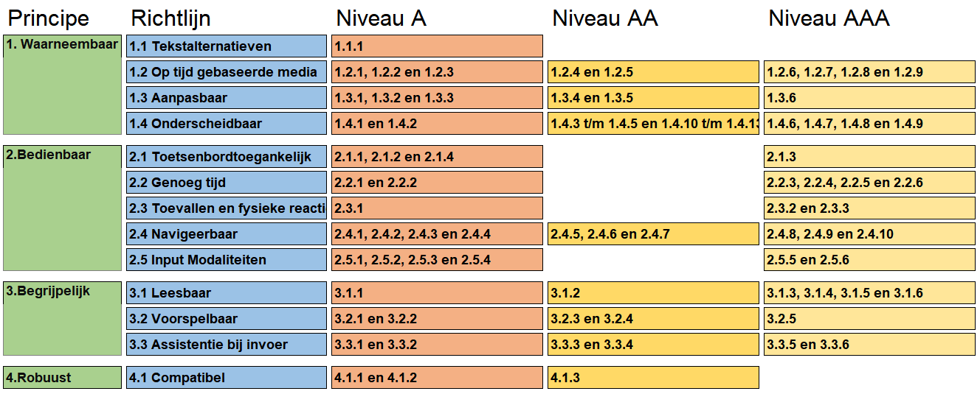
WCAG 2.1
principes, richtlijnen, succescriteria, niveaus
Notes:
Vier steeds terugkerende principes (ook in wetgeving)
Waarneembaar (= niet hetzelfde als zien): alle zintuigen
Bedienbaar: van de interface (navigatie, formulieren, met toetsen)
Begrijpelijk; alle content, acties, handelingen, talen, meldingen, navigatie
Robuust: compatibel met user agents zoals browsers, voorleestools, hulptechnologie zoals schermlezers

Slide 21
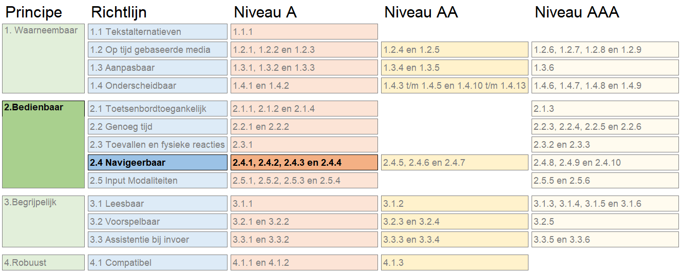
PRAKTIJK: paginatitel (4)
WCAG 2.1
Criterium 2.4.2 paginatitel
Notes:
WCAG 2.1
Principe: 2. bedienbaar
Richtlijn: 2.4 navigeerbaar
Criterium 2.4.2 Paginatitel
Niveau: A
Zie: WCAG 2.1 – paginatitel
Bedienbaar = Informatie en componenten van de gebruikersinterface moeten toonbaar zijn aan gebruikers op voor hen waarneembare wijze.
Navigeerbaar = Lever manieren om gebruikers te helpen navigeren, content te vinden en te bepalen waar ze zijn.
Wat geldt voor paginatitel geldt ook voor hoofdstuktitel (ToC)

Slide 22
WCAG 2.1 naslagwerk (1)
Demo: WCAG 2.1 Geautoriseerde Nederlandse Vertaling
Voorbeeld: ‘Paginatitel’
Beschrijving succescriterium
Begrijpen -> ‘on this page’…..
Hoe te voldoen -> ‘show techniques …
Notes:
Leerdoel:
kunnen communiceren over de eisen die je aan digitale publicaties stelt
mensen kunnen aansturen, wijzen op
zelf details raadplegen voor uitvoering

Slide 23
WCAG 2.1 naslagwerk (2)
Demo: Elsevier Accessibility Checklist (Engels)
Voorbeeld: ‘the page has a title describing its topic or purpose’
Gebruik van filters
  Bijvoorbeeld WCAG 2.0 + 2.1 + A + AA + all guidelines
  Bijvoorbeeld de tag ‘color and contrast’ of ‘CSS’ of ‘UX design’
Gebruik van tabbladen
  voor designers, ontwikkelaars en testers

Slide 24
WCAG 2.1 en EPUB 1.0
Demo: EPUB Accessibility 1.0
WCAG is onderdeel van deze standaard

Slide 25
PRAKTIJK: gebruik van kleur

Slide 26
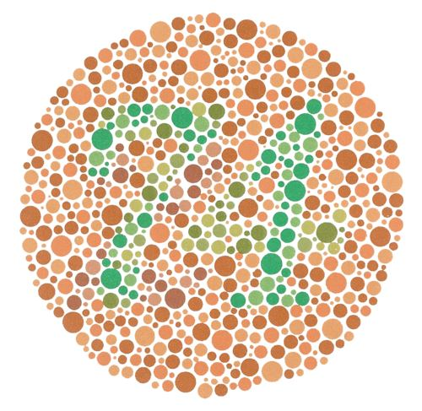
PRAKTIJK: gebruik van kleur (1)
Opdracht
Welk cijfer zie je in de afbeelding?
Noteer het antwoord in één chat
Notes:
Antwoord:
74 als je niet kleurenblind bent;
21 als je kleurstoornis rood/groen hebt.
Wie had een ander antwoord?
Meer weten over kleurenblindheid:
doe de Ishihara-test op https://www.colorlitelens.com/ishihara-test
of een andere test: https://www.colorlitelens.com/color-blindness-test.html

Slide 27




PRAKTIJK: gebruik van kleur (2)
Opdracht
Hoeveel groene potloden zie je in elke afbeelding?
Noteer in één chat: respectievelijk bijvoorbeeld 4, 3, 2, 1
afbeelding 1
afbeelding 2
afbeelding 3
afbeelding 4
Notes:
Antwoord: 1, 3, 3 of 4, nul.
Begrijpelijke discussie: wanneer is iets wel;/niet groen te noemen
Gaat om dezelfde afbeelding gezien door de ‘ogen’ van een simulator voor kleurenblindheid
niet kleurenblind
blauw is zwak (tritanomaly)
rood ontbreekt (protanopia)
volledig kleurenblind; monochroom (achromatopsia), komt zelden voor

Slide 28
PRAKTIJK: gebruik van kleur (3)
Richtlijn
“Kleur wordt niet als het enige visuele middel gebruikt om informatie over te brengen, een actie aan te geven, tot een reactie op te roepen of een visueel element te onderscheiden.”
relevant voor
tekst en achtergrond,
grafische objecten (diagrammen ed.),
functionele elementen (knoppen, kleurkaders ed.)
in web, e-book, document, ook: nieuwsbrief, mailing, drukwerk.

Slide 29
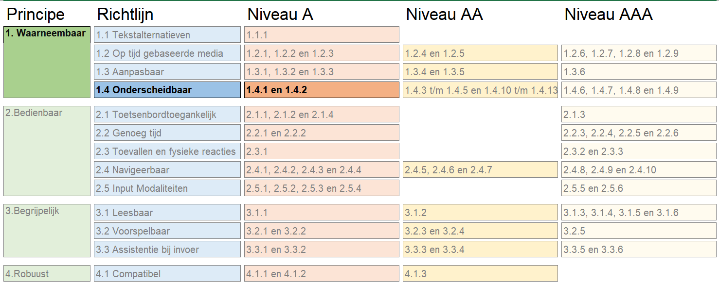
PRAKTIJK: gebruik van kleur (4)
WCAG 2.1
Criterium 1.4.1 gebruik van kleur
Notes:
WCAG 2.1
Principe: 1. waarneembaar
Richtlijn: 1.4 onderscheidbaar
Criterium 1.4.1 gebruik van kleur
Niveau: A
Zie: WCAG 2.1 – gebruik van kleur

Slide 30
PRAKTIJK: gebruik van kleur (5)
Waarom?
helpt mensen met kleurenblindheid en slechtzienden
voorkomt niet kunnen begrijpen en onderscheiden van informatie
meest voorkomende stoornis: rood/groen
    mannen: 1 op de 12 (8%)
    vrouwen: 1 op de 250 (0,4%)

Slide 31
PRAKTIJK: gebruik van kleur (6)
Opdracht
  Welk woord is de link in de volgende zin?
  Welke oplossing voor kleurgebruik kun je bedenken?
  In deze zin staat een link, maar hoe zou iemand met een kleurstoornis kunnen vaststellen welk woord de link is?
  In deze zin staat een link, maar hoe zou iemand met een kleurstoornis kunnen vaststellen welk woord de link is?
Notes:
Hand opsteken

Slide 32
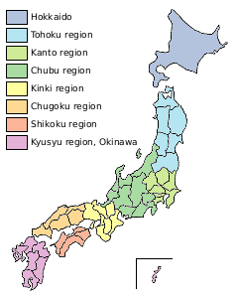
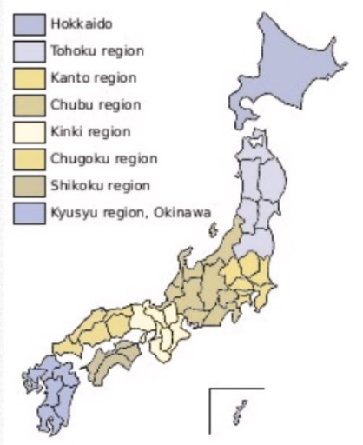
Voorbeeld 1: slecht kleurgebruik
oor
Kaart Japan met kleuren
Kaart Japan met kleuren bij kleurstoornis rood

Slide 33
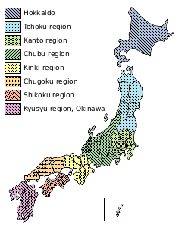
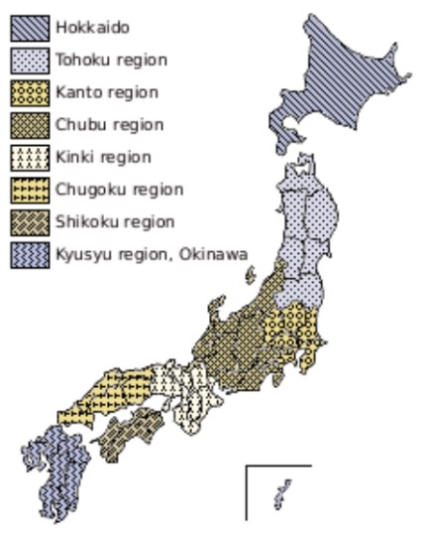
Voorbeeld 2: goed kleurgebruik
Kaart Japan met kleur en arcering
Kaart Japan met kleuren en arcering bij kleurstoornis rood

Slide 34
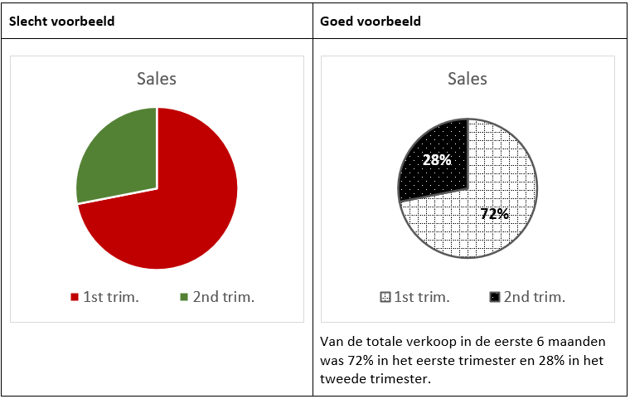
Voorbeeld 3: kleurgebruik

Slide 35
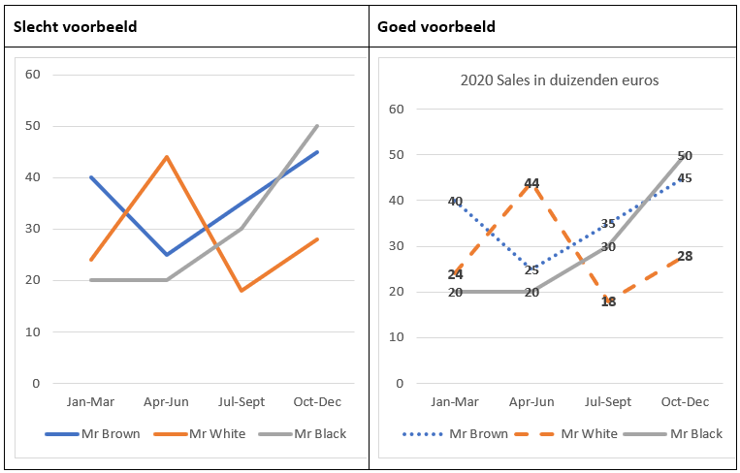
Voorbeeld 4: kleurgebruik

Slide 36
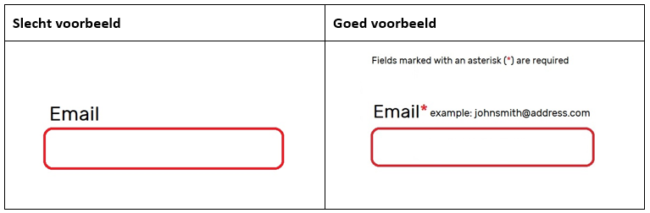
Voorbeeld 5: kleurgebruik

Slide 37
PRAKTIJK: gebruik van kleur (7)
Hoe?
niet alleen kleur maar ook tekst aanbieden (vb: cijfers, %)
andere visuele cues bieden (vb: link onderstrepen, arceringen)
semantische mark-up in code (vb: betekenisvol label in formulier)
goede praktijkvoorbeelden
bepaalde kleurcombinaties vermijden, vooral rood/groen (ook: geel/fel groen, rood/donkere achtergrond, lichtblauw/roze, donkerblauw/violet, wit/geel, wit/lichtoranje)
hoog contrast bieden: 4.5:1 is minimum
Notes:
Niet alleen kleur maar ook tekst aanbieden:
bijvoorbeeld in een tabel/grafiek niet alleen de kleuren rood en groen maar ook de betekenis/waarde, bijvoorbeeld procenten in een taartdiagram;
bijvoorbeeld in een formulier de verplichte velden niet alleen rood omkaderen
bijvoorbeeld kleurvlakken voorzien van arceringen/patronen
Andere visuele cues bieden:
links onderstrepen,
vinkje/kruisje voor groen = goed/rood = slecht antwoord (+ tekstalternatief voor de functionele afbeelding)
semantische markup in de code,
bijvoorbeeld in formulieren met een rood kader voor een verplicht veld het label ’voornaam (verplicht)’
bijvoorbeeld in kleur gemarkeerde woorden ook voorzien van <strong>

Slide 38
PRAKTIJK: gebruik van kleur (8)
Controleren
met simulatoren om te zien of kleurgebruik informatief blijft
  SEE simulator oogaandoeningen en kleurenblindheid (chrome extensie)
  Windows 10: Instellingen > Toegankelijkheid > Kleurfilters
Tips
Voorkom problemen al bij ontwerp (kleurcombinaties)
Instrueer ontwerpers

Slide 39
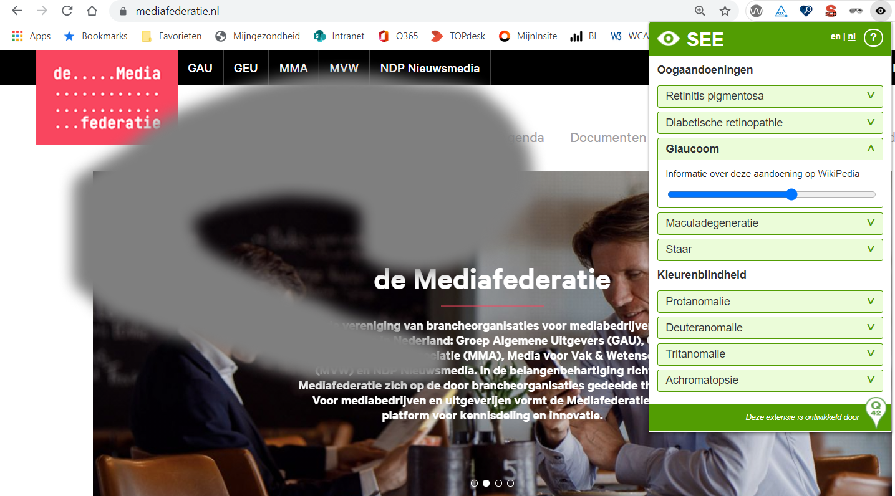
PRAKTIJK: gebruik van kleur (9)
Hoe?

Slide 40
PRAKTIJK: leesvolgorde

Slide 41
PRAKTIJK: leesvolgorde (1)
Demo…
Notes:
De volgende dia bevat een schermopname als illustratie van verkeerde leesvolgorde.

Slide 42
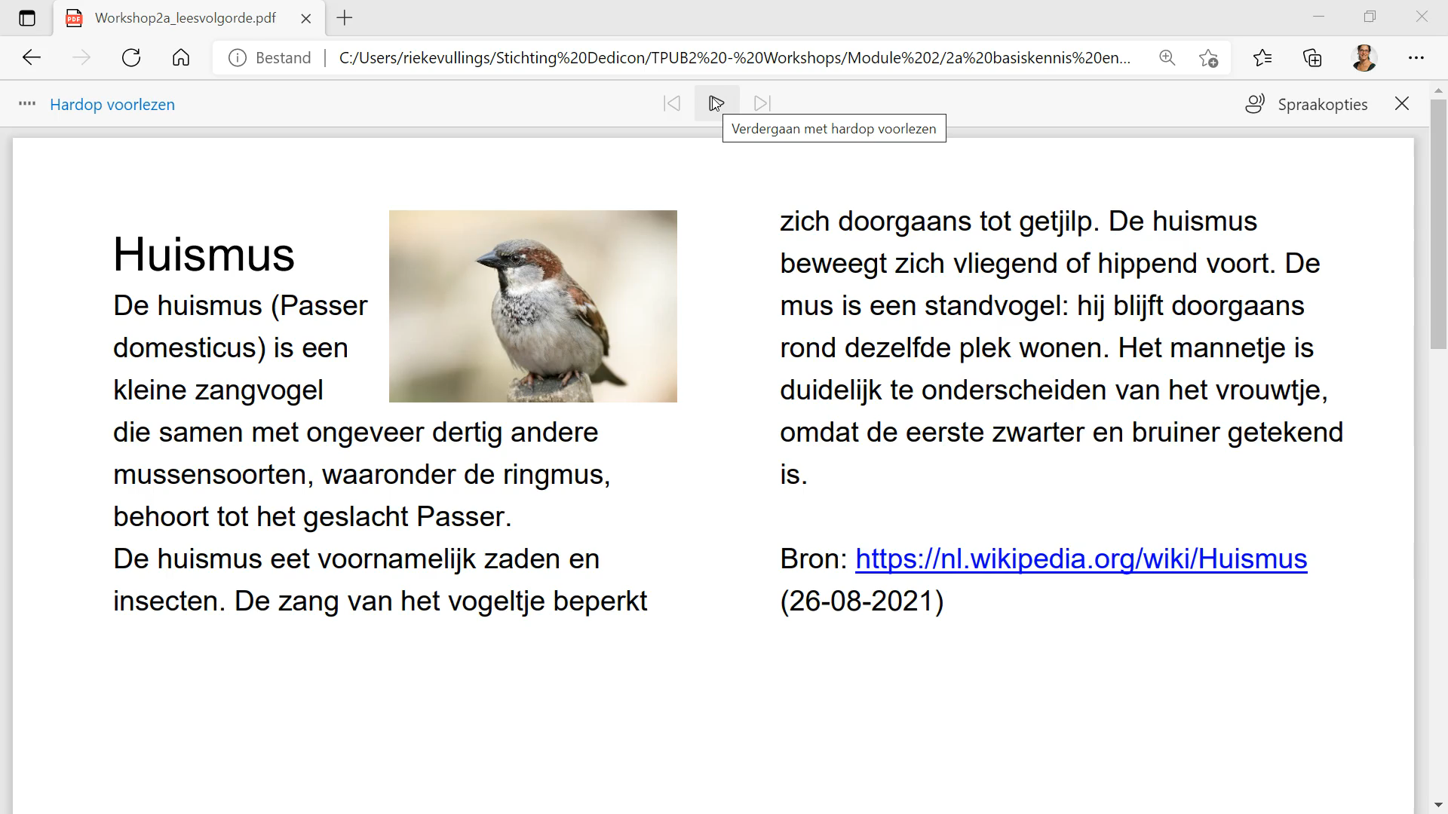
Demo voorleesfunctie en leesvolgorde
Notes:
In deze schermopname wordt een PDF voorgelezen met een voorleestool. Deze opname illustreert wat het effect is van fouten in de leesvolgorde.
Wat gaat er allemaal mis bij deze publicatie:
Door het ontbreken van juiste leesvolgorde is de tekst onbegrijpelijk geworden.
De afbeelding wordt niet genoemd.
De kop ‘Huismus’ wordt als laatste genoemd.
Hoewel het ook nog voorkomt in websites of in digitale leeromgevingen, komt dergelijke slechte leesvolgorde voornamelijk voor als een PDF verkeerd wordt ge-OCR’t.

Slide 43
PRAKTIJK: leesvolgorde (2)
Richtlijn:
Als de volgorde van content invloed heeft op de betekenis,
dan is de leesvolgorde vastgelegd.

Slide 44
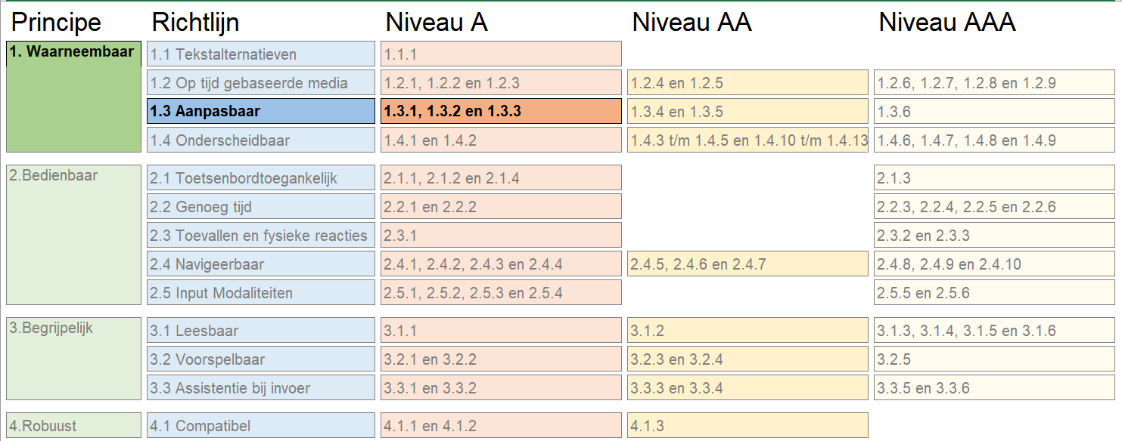
PRAKTIJK: leesvolgorde (3)
WCAG 2.1
Criterium 1.3.2 Betekenisvolle volgorde
Notes:
WCAG 2.1
Principe: 1. Waarneembaar
Richtlijn: 1.3 Aanpasbaar
Criterium 1.3.2 Betekenisvolle volgorde
Niveau: A
Zie: WCAG 2.1 – betekenisvolle volgorde

Slide 45
PRAKTIJK: leesvolgorde (4)
Waarom
Gebruikers van hulptechnologie. Bijvoorbeeld schermlezers.
Selecteren en kopiëren content
Notes:
Goede leesvolgorde is van belang voor behoud van betekenis van een tekst of publicatie.

Slide 46
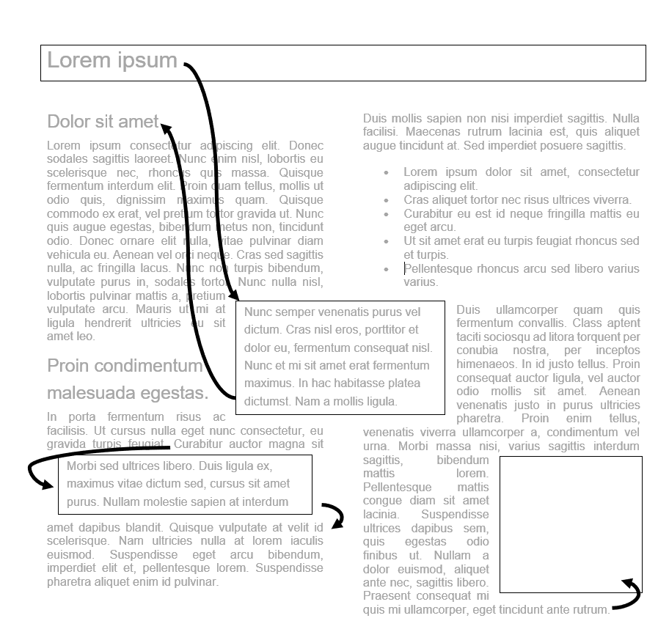
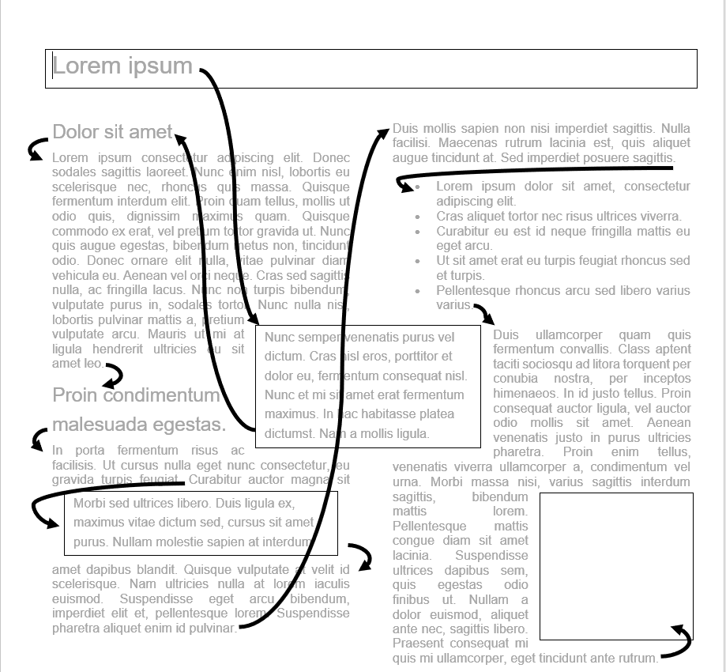
PRAKTIJK: leesvolgorde (5)
Hoe
Werk met blokken
Goed gebruik van (semantische) opmaak.
Veranker tekstblokken en afbeeldingen op relevantie plek.
Notes:
Blokken:
Onderdelen die inhoudelijk onafhankelijk van elkaar zijn krijgen ieder een eigen blok.
Denk aan navigatie, meta-informatie, hoofdtekst, contactinformatie ieder in een eigen blok
De blokken onderling kunnen verplaatsen zonder dat er betekenis verloren gaat
Binnen een blok wordt de (lees)volgorde vastgelegd.
Goed gebruik van (semantische) opmaak.
Goed gebruik van paragrafen, koppen, lijsten, tabellen et cetera zorgen ervoor dat leesvolgorde automatisch goed staat.
Dus, bijvoorbeeld geen tabs, als je kolommen wil weergeven maar een tabel of andere vorm van opmaak.
Veranker tekstblokken en afbeeldingen op relevantie plek.
In Word moeten objecten (tekstblokken, afbeeldingen) in de tekstregel staan om leesvolgorde goed te laten gaan
In PDF moeten objecten op de juiste plek in de code staan
In InDesign kun je objecten ook verankeren op specifieke plekken
In HTML (EPUB) plaats je objecten op de juiste plek in de code.
In de meeste gevallen kan met opmaak een object op een andere plek weergegeven worden, zonder dat de leesvolgorde ‘stuk’ gaat. In HTML kan bijvoorbeeld een object midden op een pagina geplaatst worden, terwijl deze in de leesvolgorde tussen de eerste en tweede kop aan de orde komt.

Slide 47
PRAKTIJK: leesvolgorde (6)
Mogelijke testmethodes
Alle publicaties:
Gebruik schermleessoftware
Kopieer en plak de tekst
HTML en EPUB:
Uitzetten stijlen (css)
‘Onder water’ of in de code kijken
Notes:
Schermeessoftware versus Voorleestools
Schermleessoftware wordt gebruikt door blinde en (zeer) slechtziende gebruikers
Semantische opmaak wordt benoemd (bijvoorbeeld kopniveau, lijst met aantal items)
Meta-informatie van een publicatie zoals bijvoorbeeld titel
Objecten worden benoemd (bijvoorbeeld afbeeldingen met alternatieve tekst)
Voorbeelden schermleessoftware: Jaws, NVDA, Window Verteller
Voorleestools worden door veel verschillende gebruikers gebruikt
Er wordt geen semantische opmaak of meta-informatie benoemd. De tekst wordt voorgelezen zonder dat de context van bijvoorbeeld een lijst of kop wordt benoemd.
Objecten zoals afbeeldingen worden genegeerd
Voorbeelden: Insluitende lezer in Microsoft Edge, Hardop voorlezen in MS Outlook, Voorlezen in MS Word, diverse extensies in browsers.
Via het kopiëren van tekst kun je controleren of de tekst een goede leesvolgorde heeft. Objecten worden niet altijd goed mee gekopieerd.
Ontwikkelaars / zetters zullen wellicht de voorkeur hebben om de leesvolgorde te controleren via de code of door het uitzetten van styling waardoor de werkelijke volgorde van een publicatie zichtbaar wordt.

Slide 48
PRAKTIJK: taalinstelling

Slide 49
PRAKTIJK: taalinstelling (1)
Demo…
Notes:
De volgende dia bevat een schermopname van een publicatie waarin taalinstellingen niet goed zijn ingesteld.

Slide 50
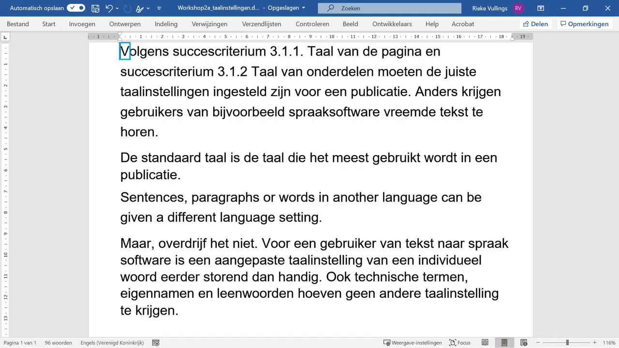
PRAKTIJK: Taalinstelling (2)
DEMO schermopname taalinstelling
Notes:
Deze opname toont het effect van verkeerd ingestelde taalinstellingen. Een schermlezer leest de content in een verkeerde taal voor.

Slide 51
PRAKTIJK: taalinstelling (3)
Richtlijn
De juiste taal van een publicatie / pagina moet ingesteld zijn
De juiste taal van onderdelen in afwijkende taal moet ingesteld zijn
  Enkele woorden in een zin hoeven geen aangepaste taalinstelling te krijgen.
Notes:
Citaten in een andere taal zijn een voorbeeld van een onderdeel in een afwijkende taal.
Enkele woorden hoeven geen aangepaste taalinstelling te krijgen omdat dit verstorend werkt voor een gebruiker van hulpsoftware. Tenzij het noodzakelijk is om de tekst goed over te brengen. Bijvoorbeeld bij taalonderwijs.

Slide 52
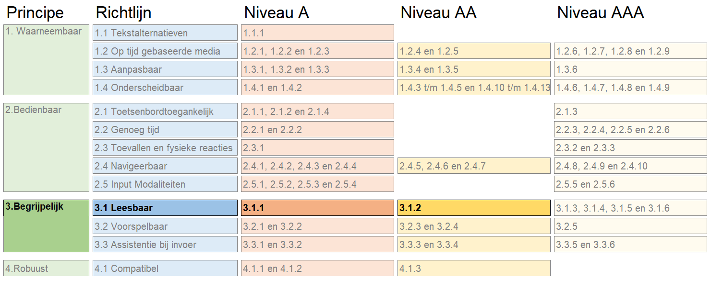
PRAKTIJK: taalinstelling (4)
WCAG 2.1
Criterium 3.1.1 Taal van de pagina en 3.1.2 Taal van onderdelen
Notes:
WCAG 2.1
Principe: 3. Begrijpelijk
Richtlijn: 3.1 Leesbaar
Criterium
3.1.1 Taal van de pagina
3.1.2 Taal van onderdelen
Niveau: A & AA
Zie: WCAG 2.1 – leesbaar

Slide 53
PRAKTIJK: taalinstelling (5)
Waarom? Voor goede werking van:
Software die automatisch ondertiteling toevoegt aan audio en video
Vertaalsoftware
Zoekmachines
Spellingscontrole
Gebruik van hulpmiddelen zoals brailleleesregels en schermlezers

Slide 54
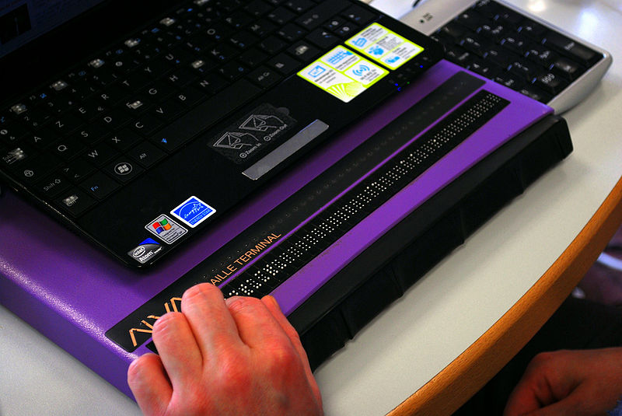
PRAKTIJK: brailleleesregel
Notes:
Deze afbeelding toont een brailleleesregel. Een brailleleesregel is hardware die je kunt aansluiten aan bijvoorbeeld een PC, laptop of tablet. De regel genereerd regel voor regel braille die de gebruiker kan lezen.
Bron afbeelding: File:Plage-braille.jpg - Wikimedia Commons

Slide 55
PRAKTIJK: taalinstelling (6)
Hoe
Taalinstellingen via eigenschappen document, onderdelen en stijlen (Word, PDF)
Taalinstellingen via code (HTML, EPUB)
Controleren
Controleer de instellingen of code
Lees het document met een schermlezer
Notes:
Let op bij het controleren met een schermlezer, dat je schermlezer goed is ingesteld. Soms overschrijft een schermlezer de instellingen van een publicatie met de instellingen van het systeem (bijvoorbeeld een Nederlandse installatie van Windows).

Slide 56

toetsing
momenten
methodes
verklaringen
tools
Notes:
Voor nu volstaat weten van bestaan en globale inhoud

Slide 57
momenten
vanaf het begin
tijdens creatie, ontwerp en ontwikkeling
na kleine en grote veranderingen
vóór publicatie
als wettelijke geldigheid van rapport is verlopen

Slide 58
methodes
globaal: handmatig voor eerste indruk (“ff checken”)
geautomatiseerd: met software (checkers, simulatoren)
snel (‘quick scan’): handmatig door expert met gebruik van tools, beperkte scope, om enkele snelle verbeteringen te realiseren
formeel (audit): handmatig door expert met gebruik van tools, uitgebreide scope, volgens vereiste methode
holistisch (audit): handmatig door expert met gebruik van tools, uitgebreide scope en met gebruikers, hulptechnologie en verschillende browsers, applicaties
Notes:
Zie de snelstartgids Check dit! voor “ff chekcen

Slide 59
verklaringen toegankelijkheid
web en app (voor overheidsinstanties verplicht)
pagina met verklaring van status toegankelijkheid
volgens een vast format met onderzoeksrapport als bewijs
feedback mechanisme voor gebruikers
EPUB
in metadata bekend maken (‘accessibility summary’)
formeel gecertificeerd? Dan vermelden in metadata met link
Notes:
Als uitgever kun je natuurlijk zelf een verklaring plaatsen (analoog aan een privacyverklaring in de footer van de website)
Daarin kun je de status van de toegankelijkheid verduidelijken: wat heb je opgelost, wat ga je nog oplossen en wanneer, met wie kan iemand contact opnemen als er een toegankelijkheidsprobleem is ontdekt, wat heb je gedaan aan scholing van medewerkers

Slide 60
geautomatiseerd toetsen
voordelen
tools ruim voorhanden, vaak gratis, snel toepasbaar
fungeren ook als leermiddel
kanttekeningen
verschillende tools geven verschillende resultaten
tools ontdekken 20% van de problemen
kunnen false positives en false negatives geven
vergen kennis om de resultaten te interpreteren
Notes:
Niet vertrouwen op één checker.
Resultaten hangen af van algoritmes in de tools
Sommige tools begeleiden het proces van handmatig checken.
Net als een spelling checker kan iets goed gekeurd worden wat het niet is (false positive)
Sommige tools kunnen iets niet automatisch checken waardoor het lijkt alsof er geen probleem is (false negative)
Tool kan wel zien dat er een tekstalternatief is, maar niet beoordelen of de beschrijving adequaat is

Slide 61

tools
voor o.a.
web
PDF
EPUB
Tekstalternatieven
Contrast
Zie: Inclusiefpubliceren.nl - bronnen

Slide 62

Snelstartgids #3
Gedrukte versie? communicatie@inclusiefpubliceren.nl
Notes:
Aanvragen van een gedrukte boekje van de snelstartgids Check dit!: via communicatie@inclusiefpubliceren.nl

Slide 63

PRAKTIJK: contrast

Slide 64
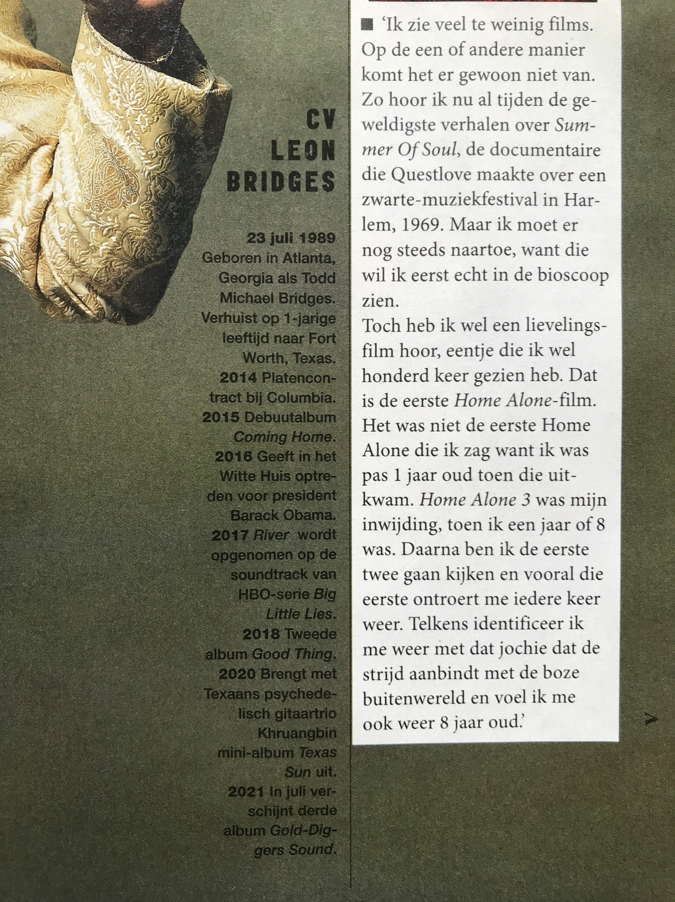
PRAKTIJK: voorbeeld 1
Notes:
Vk magazine – interview met Leon Bridges
Zaterdag 11-9-2021
Goed voorbeeld: zwarte tekst in kader met witte achtergrond
Slecht voorbeeld: zwarte tekst op zeer donkere acthergrond

Slide 65
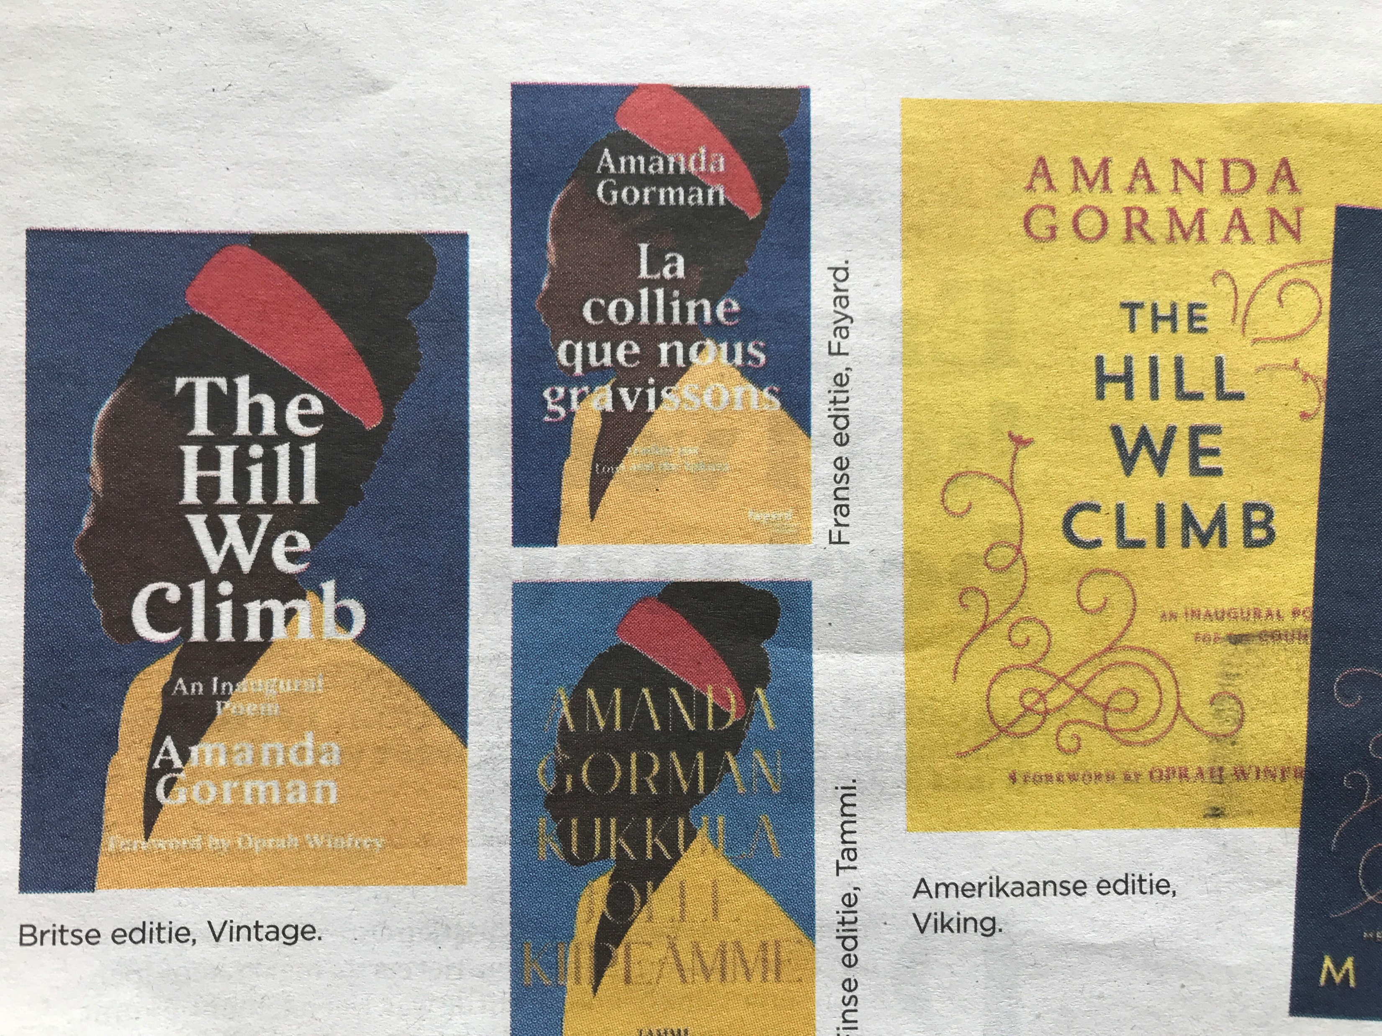
PRAKTIJK: voorbeeld 2
Notes:
Volkskrant katern Boeken – rubriek Omslag
Zaterdag 11-9-2021
Franse versie: ‘traduit par Lous and the Yakuza in witte tekst op oranje achtergrond
Contrast ration digital gemeten: 2.14 : 1
N.B. een cover wordt ook getoond in webwinkels om het boek te verkopen

Slide 66
PRAKTIJK: contrast (1)
Opdracht
Welk voorbeeld heeft de laagste contrastverhouding tussen tekst en achtergrond? Noteer het nummer in de chat.
Notes:
Noteer nummer in de chat
Antwoord: voorbeeld 1
1 = 1,5:1
2 = 19:1
3 = 21:1

Slide 67
PRAKTIJK: contrast (2)
Opdracht
De voorbeelden hebben dezelfde contrastverhouding. Eén voldoet niet aan de formele richtlijnen. Welk voorbeeld? Noteer in de chat.
Notes:
Contrast ratio is in alle gevallen 3,4:1
Noteer nummer in de chat
Voorbeeld 1. In de andere voorbeelden zorgen vetgedrukte en grotere tekst er voor dat deze beter te lezen zijn bij laag contrast.

Slide 68
PRAKTIJK: contrast (3)
Richtlijnen
Tekst moet voldoende contrast hebben tegen de achtergrond. Bij kleine tekst minimaal 4.5:1, bij grote tekst 3:1.
Visuele objecten moeten een contrast ratio hebben van minimaal 3:1 met aangrenzende kleuren.
betreft
(afbeeldingen van) tekst, componenten, grafische objecten (diagrammen ed.); niet: logo, decoratieve componenten
web, e-books, documenten, nieuwsbrieven, mailings, drukwerk.
Notes:
Contrast is meetbaar. Hoogste contrast = 21:1 (zwart/wit); geen contrast = 1:1 (identieke kleuren)
Moet voor interface componenten en grafische objecten (nodig om de content te begrijpen) minimaal 3:1 zijn. Voorbeelden GUI-componenten: kaders om velden, sterren van ratings, al dan niet aangevinkte checkboxes/radiobuttons, links, knoppen. Voorbeelden grafische objecten: icoon met een telefoon of mail afbeelding; grafiek met lijnen in verschillende kleuren op een witte achtergrond
N.B. sommige kleuren geven goed contrast maar zijn toch lastig te onderscheiden. beïnvloeden de perceptie kan door illusie (subjectieve perceptie); lettertype, lettergrootte; scherm of drukwerk;

Slide 69
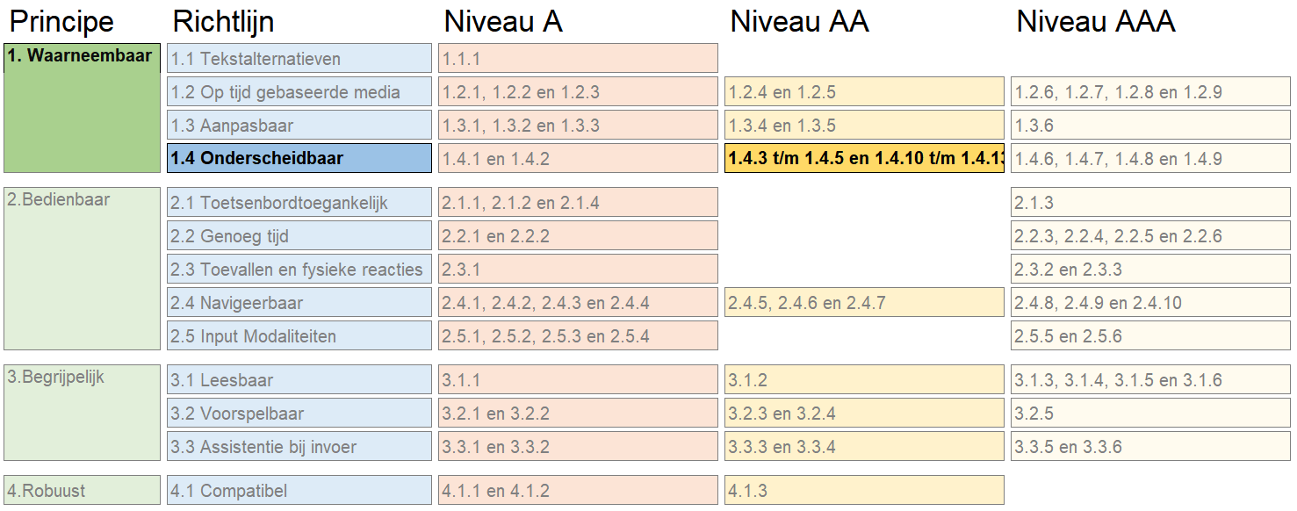
PRAKTIJK: contrast (4)
WCAG 2.1
Criteria 1.4.3 contrast (minimum) en 1.4.11 contrast niet-tekstuele content
Notes:
WCAG 2.1
Principe: 1. Waarneembaar
Richtlijn: 1.4 Onderscheidbaar
Criterium 1.4.3 Contrast (minimum)
Niveau: AA
Zie: WCAG 2.1 – contrast (minimum)
Criterium 1.4.11 Contrast van niet-tekstuele content
Niveau AA
Zie: WCAG 2.1 – contrast niet-tekstuele content

Slide 70
PRAKTIJK: contrast (5)
Waarom?
voorkomt niet kunnen begrijpen en onderscheiden van informatie
helpt vooral slechtzienden, kleurenblinden, mensen met dyslexie
helpt iedereen,
  ook bij tijdelijke beperkingen (vb: ontstoken oog)
  en situationele beperkingen (vb: felle zon op het scherm)

Slide 71
PRAKTIJK: contrast (6)
Opdracht (3 minuten)
Ga naar contrast-ratio.com
Experimenteer met kleurcontrasten.
    Vul Engelse namen van kleuren in en kijk wat er gebeurt.
    Wissel kleuren om.
Wat zijn je ervaringen en ontdekkingen?
Notes:
Hand opsteken
Contrast is dus meetbaar.

Slide 72
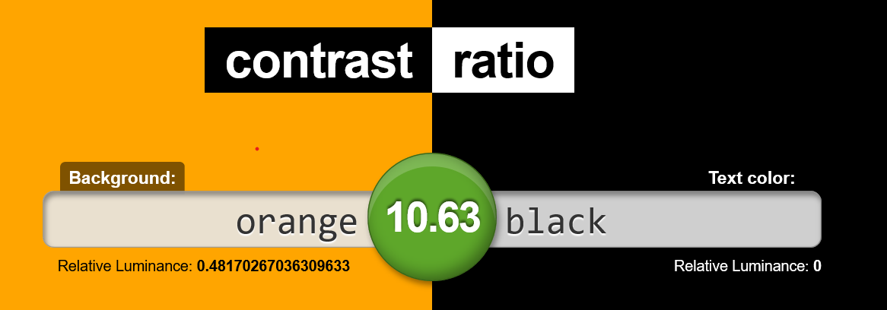
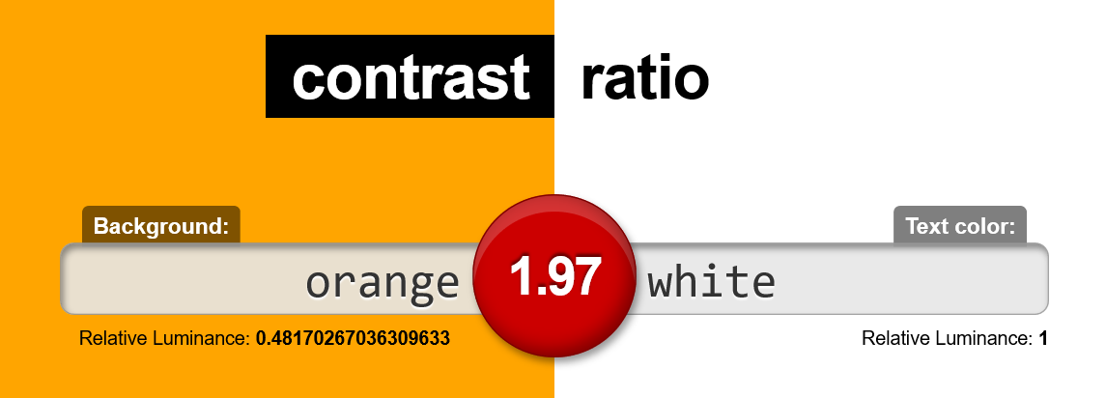
PRAKTIJK: contrast (7)

Slide 73
PRAKTIJK: contrast (8)
Hoe?
Contrast is meetbaar. Om dat nauwkeurig te doen zijn waarden nodig
Voorbeeld: groen
  hsla(120,100%,50%,0.3)
  hexadecimaal: #00FF00
  rgb(0,255,0)
Notes:
contrast is dus meetbaar.
N.B. HSLA = Hue-saturation-lightness-alpha model voor CSS.

Slide 74
PRAKTIJK: contrast (9)
Controleren (automatisch)
Checkers kunnen fouten maken (false positive/negative)
Checkers kunnen soms kleuren niet meten
Verschillende checkers kunnen verschillende resultaten geven
Controleren (visueel)
Handmatig, ook in verschillende situaties controleren
Verschil perceptie van kleur op scherm en in drukwerk

Slide 75
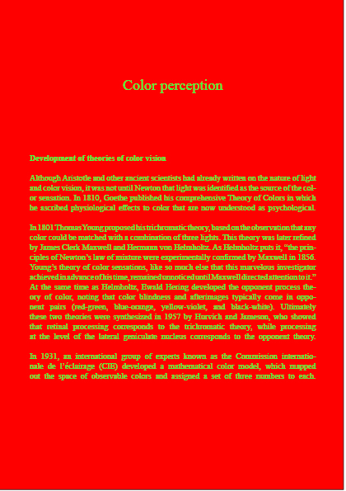
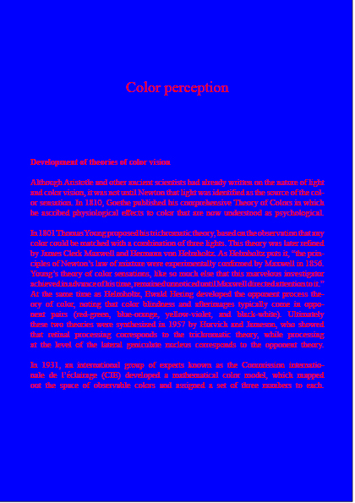
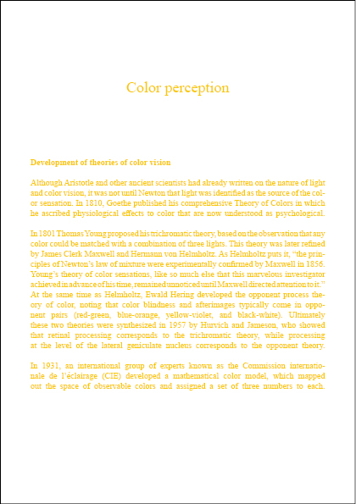
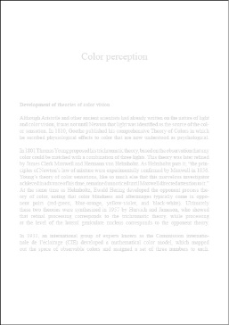
Voorbeeld 1: slecht contrast
Notes:
Slechte voorbeelden, vlnr
Fel groen op fel rood
Fel rood op intens blauw
Geel op wit
Licht grijs op wit

Slide 76
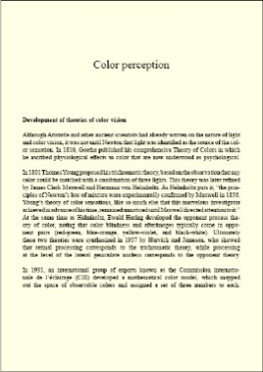
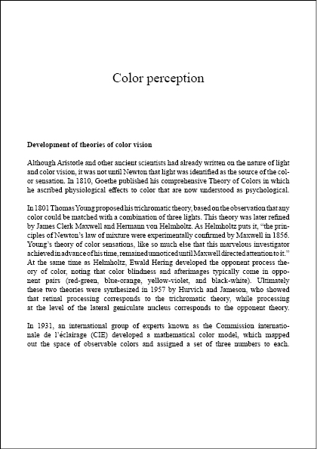
Voorbeeld 2: goed contrast
Zwarte tekst op crème achtergrond
Zwarte tekst op witte achtergrond
Notes:
Goede voorbeelden, vlnr
Zwarte letter op crème achtergrond (heeft de voorkeur van de meeste mensen met dyslexie; geeft een rustiger beeld)
Zwarte letter op witte achtergrond (zeer hoog contrast)

Slide 77
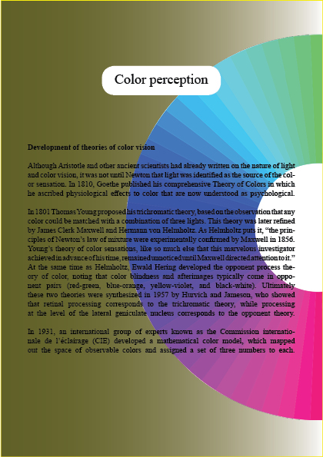
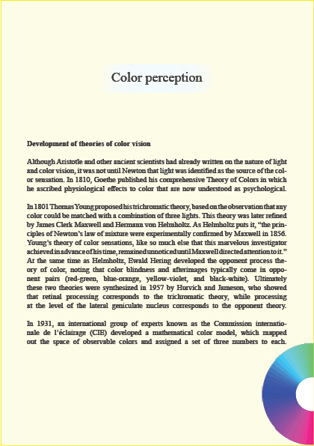
Voorbeeld 3: slecht en goed
Slecht voorbeeld
goed voorbeeld
Notes:
slecht voorbeeld: zwarte tekst op donkere achtergrond en over een afbeelding in verschillende kleuren
goed voorbeeld: zwarte tekst op crème achtergrond en afbeelding in verschillende kleuren is niet gebruikt als achtergrond voor tekst

Slide 78
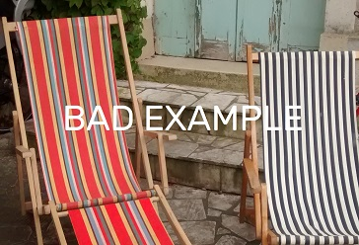
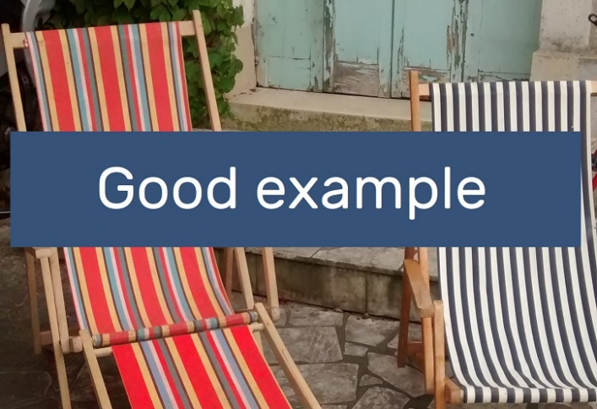
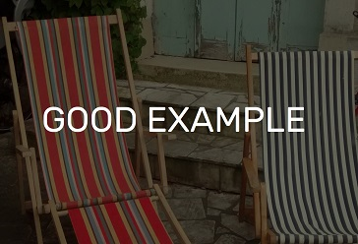
Voorbeeld 4: slecht en goed
Notes:
Slecht voorbeeld: tekst (in hoofdletters) over een afbeelding in verschillende kleuren als achtergrond
Goed voorbeeld: tekst in een kader met een effen kleur en voldoende contrast
Goed voorbeeld: tekst over een donker gemaakte afbeelding waardoor voldoende contrast ontstaat

Slide 79
Voorbeeld 5: slecht en goed
Notes:
Slecht voorbeeld: invulvelden zijn in dezelfde kleur als omliggende objecten, placeholders zijn vanwege slecht contrast niet onderscheidbaar
Goed voorbeeld: duidelijke gekaderde invulvelden met semantisch duidelijke labels in de interface (en in de code)

Slide 80


PRAKTIJK: contrast (10)
Opdracht (2 minuten)
open de online tool WAVE (Web Accessibility Evaluation Tool)
(webadres: https://wave.webaim.org/)
vul webadres in: www.mediafederatie.nl (of van je uitgeverij)
Klik op het tabblad Contrast
Klik op het contrast icoon:
Controleer de contrast ratio
Notes:
Andere contrast checker: Color Contrast Accessibility Validator (a11y.com)

Slide 81
PRAKTIJK: contrast (11)
Hoe verder?
toegankelijke kleurcombinaties (laten) selecteren
toetsing kleurcombinaties onderdeel maken van proces
functionele eisen eerst, dan esthetische eisen
deel kennis over toegankelijke kleurcombinaties

Slide 82
PRAKTIJK: linkteksten

Slide 83
PRAKTIJK: linktekst (1)
Opdracht (3 minuten)
Een Word-document over het Project Gutenberg bevat links.
Beoordeel op de volgende dia de links en linkteksten.
Noteer je bevindingen in steekwoorden in de chat.

Slide 84
PRAKTIJK: linktekst
Project Gutenberg is een digitale bibliotheek van zogenaamde e-books of elektronische boeken.
Michael Hart startte in 1971 met dit project genoemd naar Johannes Gutenberg, die algemeen geldt als uitvinder van de boekdrukkunst met losse letters.
De meeste door Project Gutenberg gepubliceerde teksten vallen in het publiek domein in de Verenigde Staten. Ofwel omdat ze nooit onder het auteursrecht vielen, ofwel omdat het auteursrecht verlopen is. Over publiek domein en auteursrechten lees je hier en hier meer.
Enkele teksten vallen nog onder auteursrecht, maar zijn beschikbaar gesteld door de auteurs. Typische kandidaten voor Project Gutenberg zijn belangrijke of succesvolle boeken waarvan het auteursrecht inmiddels verlopen is, zoals veel oude filosofische teksten, maar b.v. ook de Sherlock Holmes-verhalen van Arthur Conan Doyle of de Tarzan-verhalen van Edgar Rice Burroughs. Er zijn diverse readers (leesprogramma's) op het internet te vinden waarmee men de teksten op een plezierige manier op het computerscherm kan lezen.
Hoewel het merendeel van de teksten Engelstalig is, zijn er ook veel werken in andere talen te vinden op Project Gutenberg, waaronder het Nederlands.
Een vergelijkbaar Nederlandstalig project was het Project Laurens Jz Coster, (genoemd naar degene die eeuwenlang in Nederland gold als uitvinder van de boekdrukkunst). Lees daarover meer. Na beëindiging in 2001 is dit project opgevolgd door de Digitale Bibliotheek voor de Nederlandse Letteren. In Scandinavië is er het Project Runeberg.
Een voorbeeld van een boek dat op Wikipedia beschreven staat en bij Project Gutenberg te vinden is Dracula - Bram Stoker.
Sinds enige tijd zijn er ook muziekwerken en gesproken woord te vinden. Het standaard formaat is nog steeds 'platte tekst' (ASCII), maar ook HTML en PDF winnen terrein, vooral als er afbeeldingen bij de tekst horen. Ook EPUB met en zonder afbeeldingen zijn automatisch gegeneerd. Lees meer >>>
Notes:
Slecht voorbeeld

Slide 85
PRAKTIJK: linkteksten (2)
Slechte praktijkvoorbeelden
klik hier, hier, lees meer, downloaden, deze koppeling, >>>,
een volledig URL (is een hyperlink, niet een linktekst)
  Niet: Ga naar https://mediafederatie.nl/over-de-mediafederatie/
  Wel: Op onze website lees je alles over de Mediafederatie.
zeer lange linkteksten
zeer kleine linkteksten. Op een aanraakscherm moeilijk te activeren
  voorbeeld A B C D E F G etc.
Notes:
Nadeel linktekst: je ziet niet wat het webadres is (kan wel eens onveilig zijn, phishing)
Webadres controleren:
door muis boven de link te plaatsen. Webadres staat in de mouse-over
Touch screen: link 2 seconden ingedrukt houden

Slide 86
PRAKTIJK: linktekst (3)
Richtlijn
de linktekst maakt direct doel en resultaat van de link duidelijk.
(geldt voor web, e-books, documenten, nieuwsbrieven, mailings)
Waarom?
helpt iedereen effectief en efficiënt navigeren
web: gunstig voor zoekmachines (SEO)
maakt navigeren mogelijk/begrijpelijk voor visueel beperkten

Slide 87
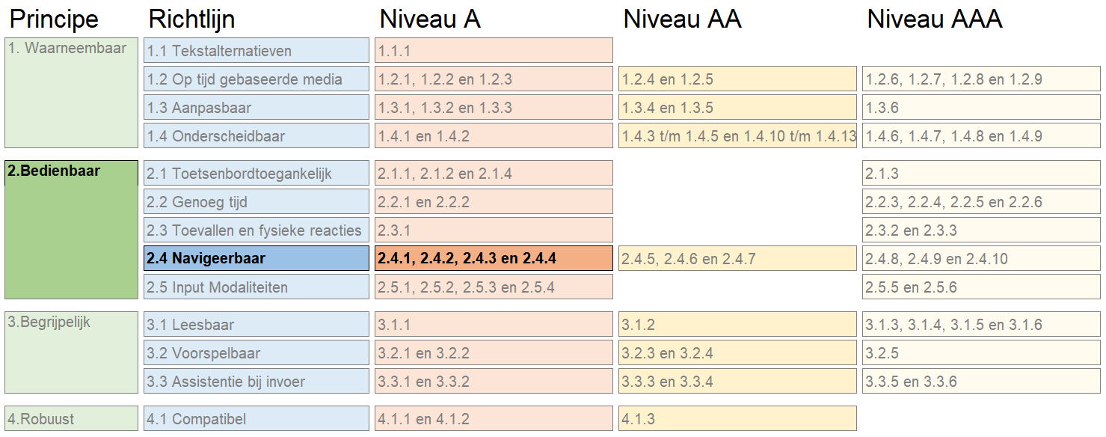
PRAKTIJK: linkteksten (4)
WCAG 2.1
Criterium 2.4.4 linkdoel in tekst
Notes:
WCAG 2.1
Principe: 2. bedienbaar
Richtlijn: 2.4 navigeerbaar
Criterium 2.4.4 linkdoel in tekst
Niveau: A
Zie: WCAG 2.1 – linkdoel in tekst

Slide 88
PRAKTIJK: linkteksten (5)
Hoe?
linktekst kort, betekenisvol en inhoudelijk houden
alle links moeten met Enter geactiveerd kunnen worden
openen nieuw venster of springen naar een bladwijzer aankondigen
afbeeldingen als links moeten een tekstalternatief hebben
Goede praktijkvoorbeelden
op een pagina aantal links beperken, unieke linkteksten gebruiken
een download aankondigen, bestandsformaat en omvang noemen
links markeren (niet alleen kleur gebruiken voor informatie), bijv. onderstrepen
Notes:
instrueer auteurs, redacteuren, ontwerpers en ontwikkelaars
TIP: eventueel de zin zo aanpassen dat een frase ontstaat die betekenisvol als linktekst kan dienen. Liefst aan het einde van de zin

Slide 89
PRAKTIJK: linktekst: voorbeeld
Project Gutenberg is een digitale bibliotheek van zogenaamde e-books of elektronische boeken.
Michael Hart startte in 1971 met dit project genoemd naar Johannes Gutenberg, die algemeen geldt als uitvinder van de boekdrukkunst met losse letters.
De meeste door Project Gutenberg gepubliceerde teksten vallen in het publiek domein in de Verenigde Staten. Ofwel omdat ze nooit onder het auteursrecht vielen, ofwel omdat het auteursrecht verlopen is.
Enkele teksten vallen nog onder auteursrecht, maar zijn beschikbaar gesteld door de auteurs. Typische kandidaten voor Project Gutenberg zijn belangrijke of succesvolle boeken waarvan het auteursrecht inmiddels verlopen is, zoals veel oude filosofische teksten, maar b.v. ook de Sherlock Holmes-verhalen van Arthur Conan Doyle of de Tarzan-verhalen van Edgar Rice Burroughs. Er zijn diverse readers (leesprogramma's) op het internet te vinden waarmee men de teksten op een plezierige manier op het computerscherm kan lezen.
Hoewel het merendeel van de teksten Engelstalig is, zijn er ook veel werken in andere talen te vinden op Project Gutenberg, waaronder het Nederlands.
Een vergelijkbaar Nederlandstalig project was het Project Laurens Jz Coster, (genoemd naar degene die eeuwenlang in Nederland gold als uitvinder van de boekdrukkunst). Na beëindiging in 2001 is dit project opgevolgd door de Digitale Bibliotheek voor de Nederlandse Letteren. In Scandinavië is er het Project Runeberg.
Een voorbeeld van een boek dat op Wikipedia beschreven staat en bij Project Gutenberg te vinden is: Dracula - Bram Stoker downloaden (EPUB met afbeeldingen – 387 kB)
Sinds enige tijd zijn er ook muziekwerken en gesproken woord te vinden. Het standaard formaat is nog steeds 'platte tekst' (ASCII), maar ook HTML en PDF winnen terrein, vooral als er afbeeldingen bij de tekst horen. Ook EPUB met en zonder afbeeldingen zijn automatisch gegeneerd, zo vermeld het Gutenberg project in het overzicht van formaten.
Notes:
Goed voorbeeld

Slide 90
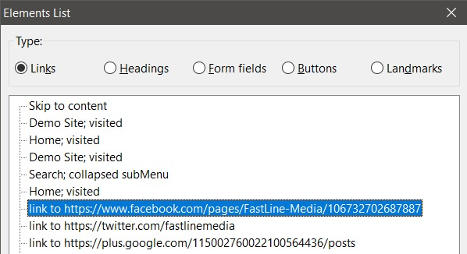
PRAKTIJK: linktekst (6)
Visueel beperkte mensen maken gebruik van schermlezers. Daarmee kun je een lijst van elementen maken, o.a. van links. De context van de link verdwijnt dan.

Slide 91
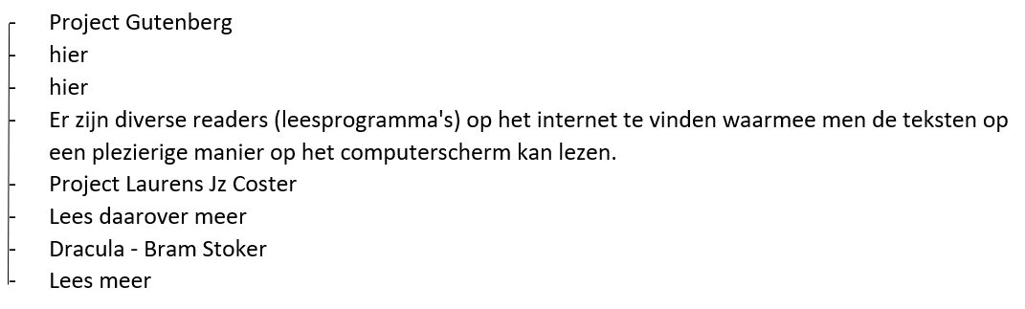
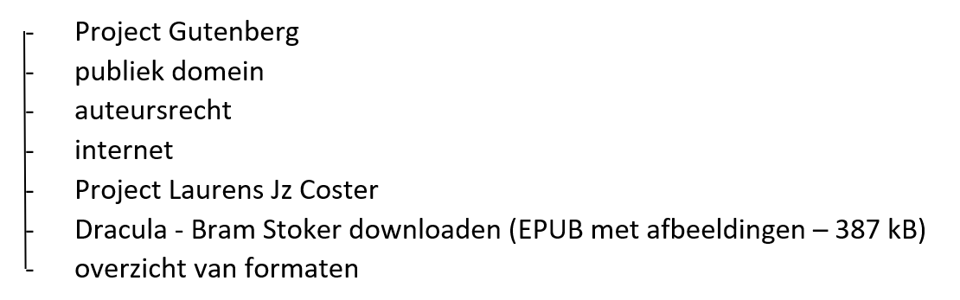
PRAKTIJK: linktekst (7)
Notes:
Voorbeeld 1: zo zou de linklijst van een schermlezer er uit zien in ons slechte voorbeeld
Voorbeeld 2: zo zou de linklijst van een schermlezer er uit zien in ons goede voorbeeld

Slide 92
PRAKTIJK: linktekst (8)
Webadres kopiëren en plakken in een tekst?
Edge: Home - de Mediafederatie (paginatitel als linktekst)
Google: https://mediafederatie.nl/ (webadres als link)
Firefox: https://mediafederatie.nl/
Safari: https://mediafederatie.nl/
Notes:
Edge neemt automatisch de paginatitel mee als linktekst, andere browsers doen dat (nog) niet

Slide 93
PRAKTIJK: tekstalternatieven

Slide 94
PRAKTIJK: tekstalternatieven (1)
Eén beeld zegt meer dan duizend woorden…
Notes:
Eén beeld zegt meer dan duizend woorden… Maar wat als je geen gebruik kunt maken van beeld?

Slide 95
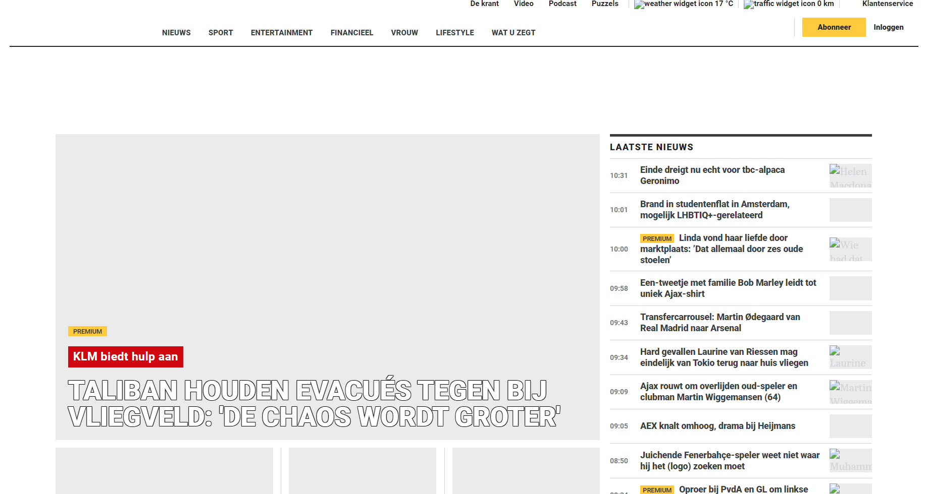
Voorbeeld: website Telegraaf met niet waarneembare afbeeldingen
Notes:
Welke krant is dit?
De enige hint dat het de Telegraaf betreft, zit in het logo. Als de afbeeldingen uitstaan, komt hier geen informatie voor in de plaats.
(Uiteraard is de naam van de krant wel te vinden in de adresbalk en paginatitel)
Bron: telegraaf.nl 20-08-2021

Slide 96
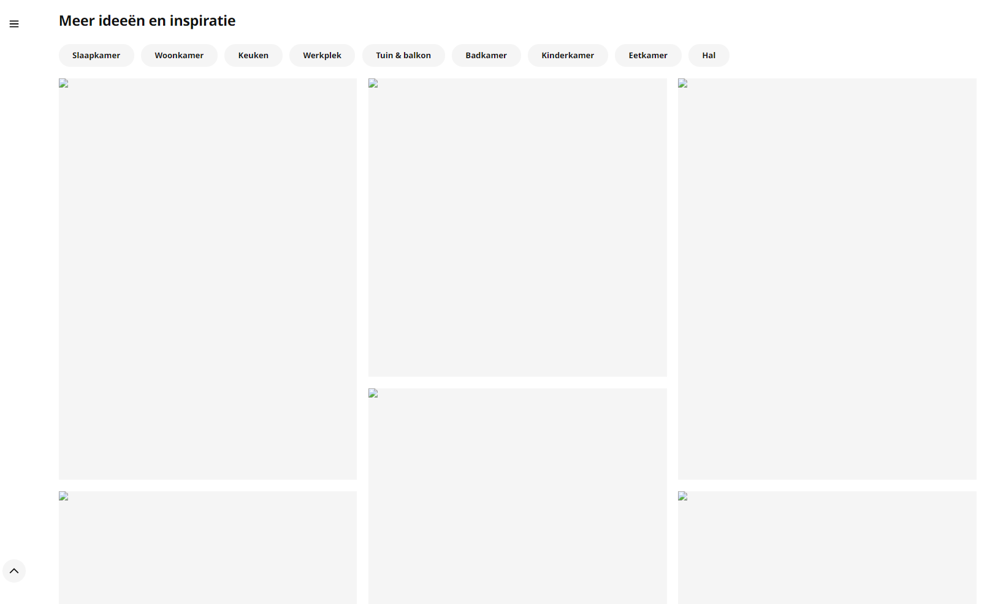
Voorbeeld: website IKEA met niet waarneembare afbeeldingen
Notes:
Meer ideeën en inspiratie op Ikea.nl. Wie voelt zich geïnspireerd?
Bron: IKEA.nl 20-08-2021

Slide 97
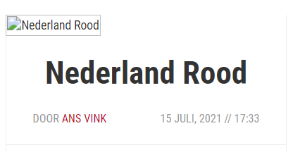
Voorbeeld: ‘Nederland rood’ als alternatief voor niet waarneembare afbeelding
Notes:
Schermopname van een actualiteitensite afgelopen zomer:
Waar gaat dit bericht over? Afgelopen zomer had het kunnen gaan over:
Rode kaart EK
KNMI Code Rood i.v.m. regenval
Code Rood op internationale corona-kaart.
De afbeelding die er had moeten staan was een gangpad in een vliegtuig met daarvoor een kaart van Europa waarin landen verschillende kleuren hebben. Tekst en legenda in de kaart geven informatie over Covid-19 en aantallen besmettingen.
Bron: Welingelichtekringen.nl – Nederland Rood

Slide 98

Voorbeeld: nieuwsbrief We met niet waarneembare afbeeldingen
Notes:
Hoeveel korting ontvang ik hier?
In mailings wordt veel gebruik gemaakt van afbeeldingen om de aandacht te trekken van de klant. Veel mailprogramma’s blokkeren afbeeldingen van (nieuwe) afzenders.
Bron:
wemail@email.wefashion.com
08-07-2021
https://email.wefashion.com/optiext/optiextension.dll?ID=UmnUnbgKyuUqJgTUnRC1CCQktsasE_QTNuQf0SqK%2B23zD%2B2ENuNgUThvjWKvDdLWWZi6sM%2BTI_uXuLVQRXsWrb4aI_5_m

Slide 99
PRAKTIJK: tekstalternatieven (2)
Opdracht
Ga naar Alt tags checker
  (Webadres https://adresults.nl/tools/alt-tags-checker/)
Voer het webadres van je uitgeverij in
Bekijk het resultaat
Notes:
De Alt tags checker controleert of er alternatieve teksten aanwezig zijn bij afbeeldingen.

Slide 100

PRAKTIJK: tekstalternatieven (3)
Richtlijn
Lever tekstalternatieven voor alle niet-tekstuele content.
Niet-tekstuele content:
Afbeeldingen
Geluidsfragmenten en audio cues
(Video)
Notes:
Niet- tekstuele content waarbij tekstalternatieven moeten worden gebruikt zijn onder andere:
Afbeeldingen
Informatief
Grafieken, diagrammen
Infographics
Illustratief
Decoratief
Functioneel
Icoontjes
Knoppen
Geluidsfragmenten en Audio cues (Windows pling als je iets verkeerd doet)
Video (Op tijd gebaseerde media)
Tekstalternatief moet een korte omschrijving zijn waar de video over gaat. De titel kan al volstaan. Zo weet een gebruiker wat er gaan afspelen als ze de play-knop activeren.
De inhoud van de video komt in een andere richtlijn (en workshop) aan de orde.
Dit praktijkdeel gaat vooral over afbeeldingen. In de verdiepende workshop in 2022:
Verdieping tekstalternatieven
Toegankelijkheid van op tijd gebaseerde media (video)

Slide 101

PRAKTIJK: tekstalternatieven (4)
WCAG 2.1
Criterium 1.1.1 Niet-tekstuele content
Notes:
WCAG 2.1
Principe: 1. waarneembaar
Richtlijn: 1.1 tekstalternatieven
Criterium 1.1.1 Niet-tekstuele content
Niveau: A
Zie: WCAG 2.1 – Niet-tekstuele content

Slide 102
PRAKTIJK: tekstalternatieven (5)
Voor wie?
Slechtziende of blinde gebruikers (niet-tekstueel: afbeeldingen)
Slechthorende of dove gebruikers (niet-tekstueel: audio-cues)
Gebruikers die moeite hebben om een afbeelding te begrijpen.
Gebruikers in bepaalde situaties
SEO-medewerkers
Notes:
Voor wie:
Slechtziende of blinde gebruikers
Zij gebruiken hulpmiddelen zoals schermlezers / brailleleesregels.
Slechthorende of dove gebruikers
Als alternatief voor bijvoorbeeld gesproken tekst of signalen.
Gebruikers die moeite hebben om een afbeelding te begrijpen.
Bijvoorbeeld die emoties, non-verbale signalen, oorzaak-gevolg niet goed kunnen beoordelen of interpreteren.
Gebruikers in bepaalde situaties:
Geen geluid willen of kunnen gebruiken
Slecht beeld / weerspiegeling
Slechte verbinding / weinig opslagcapaciteit
SEO-medewerkers.
Google is blind
Hoewel in ontwikkeling, geven automatisch gegenereerde beeldomschrijvingen geen toereikende informatie over een afbeelding.

Slide 103
PRAKTIJK: tekstalternatieven (6)
Wanneer?
Uitgangspunt is: altijd
Behalve als:
  Er geen informatie verloren gaat als de afbeelding weggelaten wordt. Voorbeeld: decoratieve afbeelding.
  Het tekstalternatief de functie belemmerd. Voorbeeld: CAPTCHA.
Notes:
Er moet altijd een beeldbeschrijving gegeven worden als er informatie verloren gaat bij het weglaten van een afbeelding.
In het geval van CAPTCHA moet er zowel een visuele als een auditieve variant aanwezig zijn.

Slide 104
PRAKTIJK: tekstalternatieven (7)
Technieken:
Lopende tekst
Alternatieve tekst
Lange beeldbeschrijving
Notes:
Bijschrift staat hier niet bij omdat deze bedoeld is om een indicatie te geven van de afbeelding en niet bedoeld is om een afbeelding inhoudelijk te beschrijven.

Slide 105
PRAKTIJK: tekstalternatieven (8)
Techniek – 1. Lopende tekst
  Beschrijf de afbeelding in de tekst rondom of verwijzend naar de afbeelding.
  Meest inclusief
  Waarneembaar (bruikbaar) voor iedereen
Notes:
Dit is de meest inclusieve oplossing:
Content is voor iedereen hetzelfde
Het is gebruikersvriendelijk; de beschrijving is geïntegreerd in de tekst. Er zijn geen onderbrekingen.
Deze oplossing is zeker van toegevoegde waarde als het een beschrijving is van een complexe afbeelding zoals een infographic, schema of diagram.

Slide 106
PRAKTIJK: tekstalternatieven (9)
Techniek – 2. alternatieve tekst
Inhoudelijke beschrijving
Kort (tweetlengte)
Zonder opmaak
Toepassing:
  HTML (EPUB)
    Alt-attribuut in <img/>
  Word
    Alternatieve tekst toevoegen
Notes:
Lengte tekst:
Tussen de 100 en 200 tekens is goed.
Sommige software breekt automatisch af op 250 tekens waardoor informatie verloren kan gaan.
Bovendien moet alternatieve tekst ‘scanbaar’ zijn voor de gebruiker.
Hoe geef je aan dat een afbeelding decoratief is?
In Word kun je aanvinken dat een afbeelding decoratief is. De alternatieve tekst kan dan leeggelaten worden.
In HTML kun je een leeg alt-attribuut toevoegen (alt=“”). Het alt-attribuut moet wél altijd aanwezig zijn.

Slide 107
PRAKTIJK: tekstalternatieven (10)
Techniek – 3. lange beeldbeschrijving
Gedetailleerde beeldbeschrijving
Als alternatieve tekst te weinig mogelijkheden biedt om de afbeelding te omschrijven.
Opmaak & structuur-elementen
  Koppen, tabellen, lijsten et cetera
Toepassing
  Best practice: in-/uitklapbaar
  Via link naar pagina / tekstblok / externe bron
Notes:
Bij deze techniek kan een gebruiker zelf kiezen of ze gebruik willen maken van de beeldbeschrijving.
Bijvoorbeeld wel als ze een infographic op een telefoon bekijken en niet als ze de infographic op groot PC-scherm bekijken.
Opmaak: Tabellen zijn bijvoorbeeld handig als het een beeldbeschrijving betreft van een taartdiagram, grafiek of infographic.
Als je linkt naar een andere plek waar de lange beeldbeschrijving staat, moet er altijd terug gelinkt kunnen worden naar de afbeelding waar beschrijving bij hoort. Dit om te voorkomen dat gebruikers moeten gaan zoeken waar ze gebleven waren in de publicatie.

Slide 108
PRAKTIJK: tekstalternatieven (11)
Technieken:
Lopende tekst – waarneembaar voor iedereen
Alternatieve tekst – waarneembaar met hulptechnologie
Lange beeldbeschrijving – waarneembaar maar naar keuze
Combineer methodes. Let op:
Geen overlap

Slide 109

Demo: video met hoorbare beeldbeschrijvingen
Notes:
Deze Schermopname illustreert hoe schermleessoftware om kan gaan met afbeeldingen, alt-tekst, bijschrift en lange beeldbeschrijving.
Er is gebruik gemaakt van schermlezer NVDA. Deze benoemt semantische informatie (koppen, figuren), inhoud, maar ook de toetsenbordknoppen die gebruikt worden. De gebruiker kan zelf voorkeuren instellen van wat benoemd wordt en wat de snelheid is van de lezer.

Slide 110

PRAKTIJK: tekstalternatieven (12)
Voorbeeld lange beeldbeschrijving
Vraag:
Na lange periode van droogte krijgen de medewerkers van het Waterschap het verzoek te inspecteren of een dijk nog in goede staat is. Ze verdelen het team in tweeën. Team 1 inspecteert de dijk van hiel tot kruin. Moeten ze een duiker inhuren?
Notes:
Bron: Natuur12, CC0, via Wikimedia Commons – Doorsnede zeedijk
Voorbeeld van een opdracht in een educatieve publicatie. Hier volstaat een korte beeldbeschrijving niet.

Slide 111
Uitgebreide beeldbeschrijving doorsnede dijk
Tekening van een doorsnede van een dijk.
Het hoogste deel van de dijk heet de kruin. Het deel aan de kant van het water heet buitendijks en het deel aan de kant van het land heet binnendijks. Op de tekening is de dijk in zes stukken verdeeld. Elk deel heeft een naam en nummer.
Het buitendijkse deel loopt vanaf de bodem van het water schuin naar boven tot aan de kruin.
De buitenteen is het onderste deel, dat onder water staat
Het buitentalud is het deel dat boven het water uitsteekt
De kruin bovenop loopt vlak.
Aan de binnendijkse kant loopt de dijk in twee delen schuin naar beneden.
Het binnentalud is het eerste schuine deel.
De buitenberm is een vlak stuk. Deze ligt op de tekening ongeveer op dezelfde hoogte als het water aan de andere kant van de dijk.
De binnenberm is het deel waar de dijk verder schuin naar beneden loopt.
De hiel ligt helemaal onderaan
De delen 2 tot en met 6 zijn begroeid met gras.
Notes:
Deze dia geeft een voorbeeld van hoe een lange beeldbeschrijving er uit kan zien. Deze beeldomschrijving is gemaakt door een didactisch specialist en ervaren beeldbeschrijver.
Hier is gebruik gemaakt van opmaak (kop en opsomming)
Let op: Geef in een beeldbeschrijving genoeg informatie, om een vraag te beantwoorden, maar geef geen antwoorden weg. Ook niet op vervolgvragen.

Slide 112

PRAKTIJK: tekstalternatieven (13)
Inhoud van beeldbeschrijving
Niet noodzakelijk letterlijk wat er te zien is.
Bepaal vooraf inhoud aan de hand van de volgende vragen:
Waar: Wat is de context, waarom staat de afbeelding hier?
Wat: Welke informatie geeft de afbeelding?
Waarom: Welk doel heeft de afbeelding?
Wie: Voor wie is de afbeelding / publicatie?
Tip: schrijven = beeldbeschrijven
Notes:
Bron afbeelding: https://pixabay.com/de/vectors/eiffelturm-paris-silhouette-307022/
Voorbeeld afbeelding van de Eiffeltoren
Waar: gaat de context over Parijs, over iconische gebouwen of over staalconstructies? Welke informatie staat al in de omliggende tekst?
Wat: Zijn er bijzonderheden aan de afbeelding? Is het bijvoorbeeld de Eiffeltoren uitgelicht in de nacht, overdag of staat het in de steigers?
Waarom: Is de afbeelding decoratief, onderdeel van een vraag, verduidelijkt de afbeelding de tekst?
Wie: wat is de doelgroep van een publicatie? Leeftijd, kennisniveau. Kent de doelgroep de Eiffeltoren, weet de doelgroep waar deze staat?
In de verdiepende workshop zullen we verder ingaan op de inhoud van een beeldbeschrijving.
Schrijven = beeldbeschrijven. Betrek redactie en auteurs tijdens het productieproces.
Efficiënter dan achteraf aanvullen
Eenduidige stijl
Kwaliteit context (omliggende tekst) verbetert.

Slide 113
PRAKTIJK: tekstalternatieven (14)
Controle
Is beeldbeschrijving aanwezig?
Nee: is dit terecht?
Ja: volstaat deze?
  Inhoud en functie
  Volledigheid
  Tekst in afbeelding
  Overlap
Notes:
Komen Inhoud en functie overeen met de afbeelding
Gaat er geen informatie verloren?
Als er tekst in de afbeelding staat, staat deze dan ook in de beeldomschrijving?
Wordt niet meerdere malen dezelfde informatie gegeven?

Slide 114
PRAKTIJK: tekstalternatieven (15)
Controle tips:
Browsers
  Zet afbeeldingen uit via instellingen of ‘Developer tools’
  Apps / extensies zoals Alt-text checker
Laat de publicatie voorlezen door schermleessoftware
  Bijvoorbeeld NVDA of JAWS. Windows Verteller
Notes:
Alt-text checker (chrome extensie)

Slide 115



snelstartgidsen

Slide 116

Workshop: links
Inclusiefpubliceren.nl
Maak open!
Doe mee!
Check dit!
WCAG 2.1 geautoriseerde Nederlandse vertaling
Elsevier Accessibility Checklist (Engels)
EPUB Accessibility 1.0 (Engels)
Contrast-ratio.com
SEE simulator oogaandoeningen/kleurenblindheid (chrome extensie)
Mediafederatie.nl
Alt-text checker
Image & Link Analyzer

